Slide 1
PROMETHEUS LEGAL OFFICE · INSTRUKCJA OBSŁUGI
Panel Managera makroregionu
Panel Managera makroregionu to Twoje centrum pracy w terenie: pracujesz na bazie firm ze swojego województwa, rejestrujesz wizyty u przedsiębiorców check-inem GPS, pozyskujesz wierzycieli, dzwonisz i piszesz do klientów, planujesz terminy w kalendarzu, śledzisz sprawy swoich wierzycieli oraz na bieżąco widzisz wynagrodzenie i realizację obu norm z umowy. Pracujesz samodzielnie na własnym makroregionie: panel nie pokazuje innych Managerów makroregionów i nie daje z nimi kontaktu - jedyną osobą, z którą rozmawiasz w panelu, jest Prezes. Nad zakładkami zawsze masz kartę wynagrodzenia, licznik normy wizyt, pływającą słuchawkę WebRTC i przypomnienia o terminach. Poniżej każda funkcja po kolei - zakładka po zakładce.
37 funkcji · krok po kroku

Slide 2
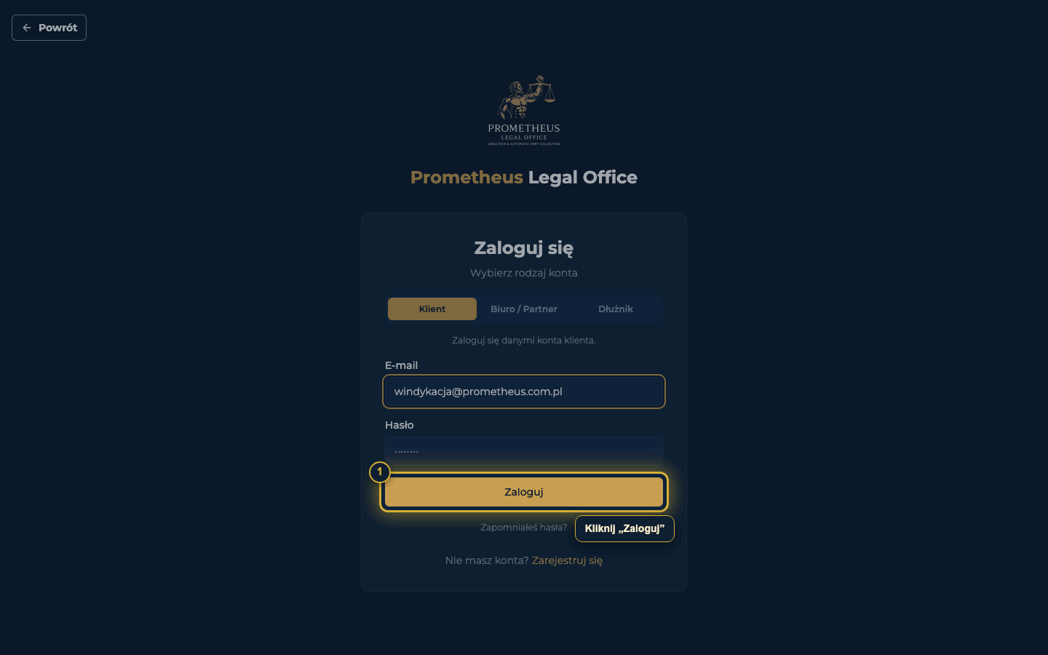
01
Logowanie do panelu
Krok 1 / 37
Co zrobić: Kliknij „Zaloguj”
Wejdź na stronę logowania, podaj służbowy e-mail i hasło Managera makroregionu - system rozpozna Twoją rolę i przeniesie Cię prosto do Panelu Managera makroregionu (/panel-przedstawiciela). W górnej belce panelu zawsze masz dzwonek powiadomień (kliknięcie pozycji otwiera pełny opis zdarzenia w oknie na środku ekranu), link „Instrukcja” (ten przewodnik) oraz przycisk „Wyloguj”. Panel dopasowuje się do urządzenia - pracujesz na nim tak samo z telefonu w terenie, jak z laptopa.

Slide 3
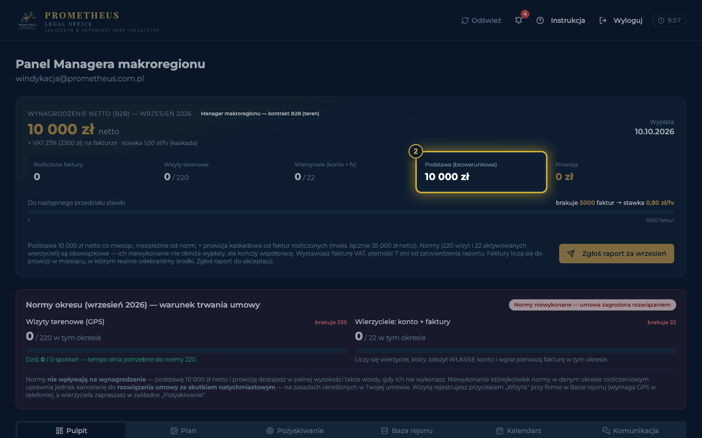
02
Pulpit - wynagrodzenie na żywo
Krok 2 / 37
Duża karta nad zakładkami pokazuje Twoje wynagrodzenie netto za bieżący miesiąc w jedynym modelu współpracy - kontrakcie B2B Managera makroregionu: bezwarunkową podstawę 10 000 zł netto, prowizję kaskadową od faktur rozliczonych, liczbę wizyt, liczbę aktywowanych wierzycieli, liczbę rozliczonych faktur i datę wypłaty. Pasek „Do następnego przedziału stawki” podpowiada, ile faktur brakuje do wyższej stawki. Karta jest widoczna z każdej zakładki, więc wynagrodzenie masz stale na oku.

Slide 4
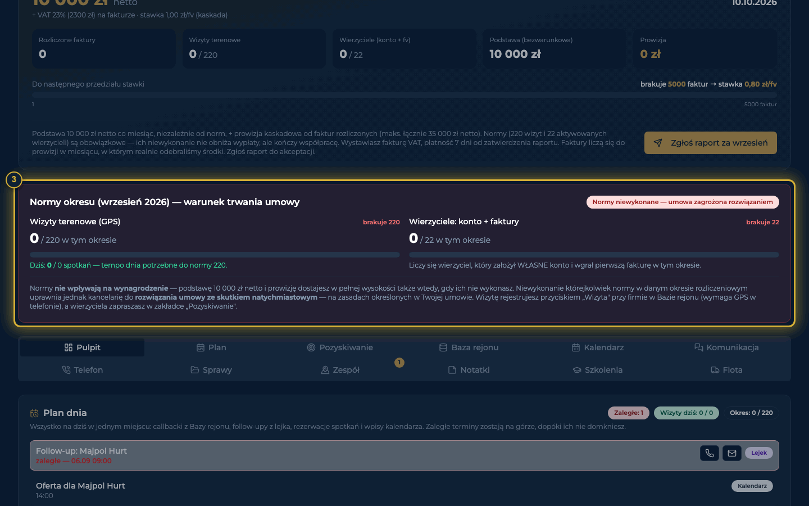
03
Normy miesięczne (warunek trwania umowy)
Krok 3 / 37
Karta pilnuje DWÓCH obowiązkowych norm miesięcznych: 220 wizyt terenowych POTWIERDZONYCH check-inem GPS (licznik „Dziś” pokazuje tempo 10 wizyt dziennie) oraz 22 wierzycieli, którzy założyli własne konto i wgrali pierwszą fakturę w tym miesiącu. To wartości z umowy - jeżeli podpisano aneks o trybie pracy (np. poniedziałek jako dzień biurowy), karta pokazuje normy Z ANEKSU i liczy je za OKRES ROZLICZENIOWY, a nie za miesiąc kalendarzowy. Zawsze wierz liczbom na karcie, nie tej instrukcji. Zielona karta „Obie normy zrealizowane” oznacza spełnione normy; czerwona z licznikami „brakuje X” i odznaką „umowa zagrożona rozwiązaniem” - konieczność natychmiastowego nadrobienia. Uwaga na skutek: normy NIE obniżają wynagrodzenia (podstawę 10 000 zł netto i prowizję dostajesz w pełnej wysokości także wtedy, gdy ich nie wykonasz), ale ich niewykonanie uprawnia kancelarię do rozwiązania umowy ze skutkiem natychmiastowym.

Slide 5
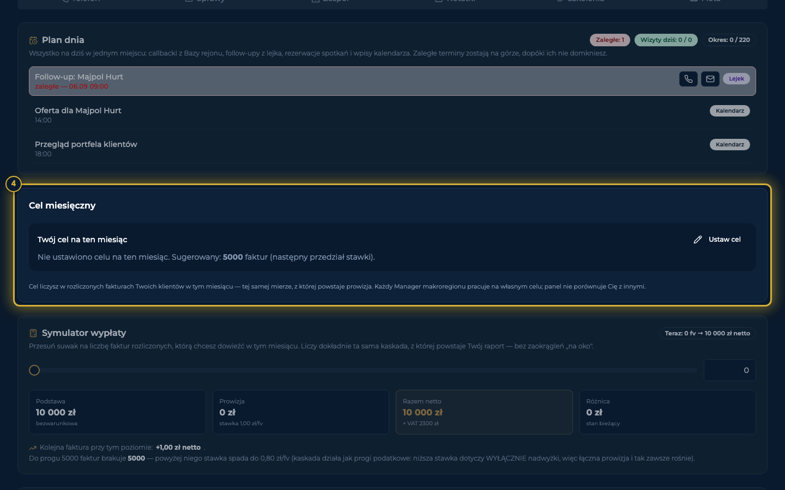
04
Cel miesięczny
Krok 4 / 37
Ustaw własny cel rozliczonych faktur na miesiąc - przyciskiem „Ustaw cel” wpisujesz liczbę i zapisujesz, a system podpowiada cel równy początkowi następnego przedziału stawki; pasek postępu pokazuje, ile brakuje. Cel liczysz w tej samej mierze, z której powstaje prowizja: rozliczone faktury Twoich klientów w tym miesiącu. Rankingu zespołu w panelu NIE MA - nie widzisz wyników innych Managerów makroregionów i nikt nie widzi Twoich. Porównujesz się z własnym celem i z normami z umowy.

Slide 6
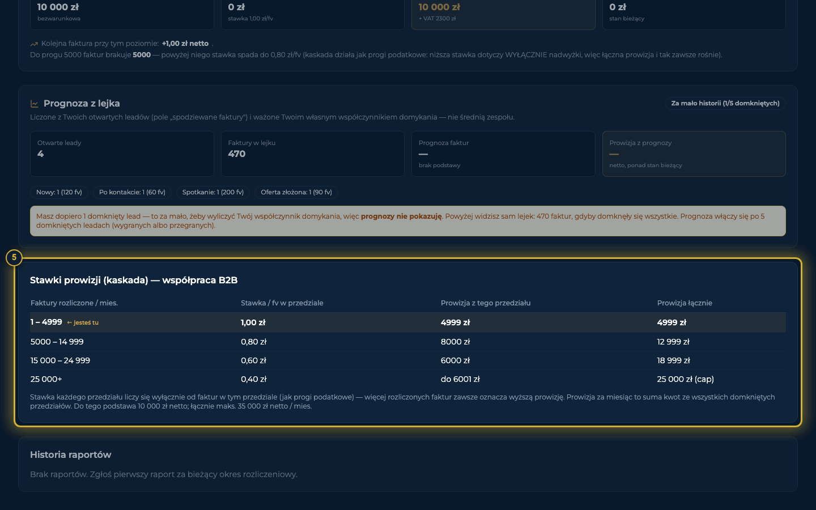
05
Stawki prowizji - kaskada
Krok 5 / 37
Pełna tabela stawek w jednym miejscu: 1,00 zł za fakturę w przedziale 1–4 999, 0,80 zł w przedziale 5 000–14 999, 0,60 zł w 15 000–24 999 i 0,40 zł od 25 000 wzwyż. Stawka każdego przedziału liczy się WYŁĄCZNIE od faktur mieszczących się w tym przedziale (jak progi podatkowe), więc większy wolumen zawsze oznacza wyższą prowizję. Prowizja jest ograniczona do 25 000 zł netto, a łączne wynagrodzenie z podstawą - do 35 000 zł netto miesięcznie. Twój bieżący przedział oznaczony jest strzałką „← jesteś tu”.

Slide 7
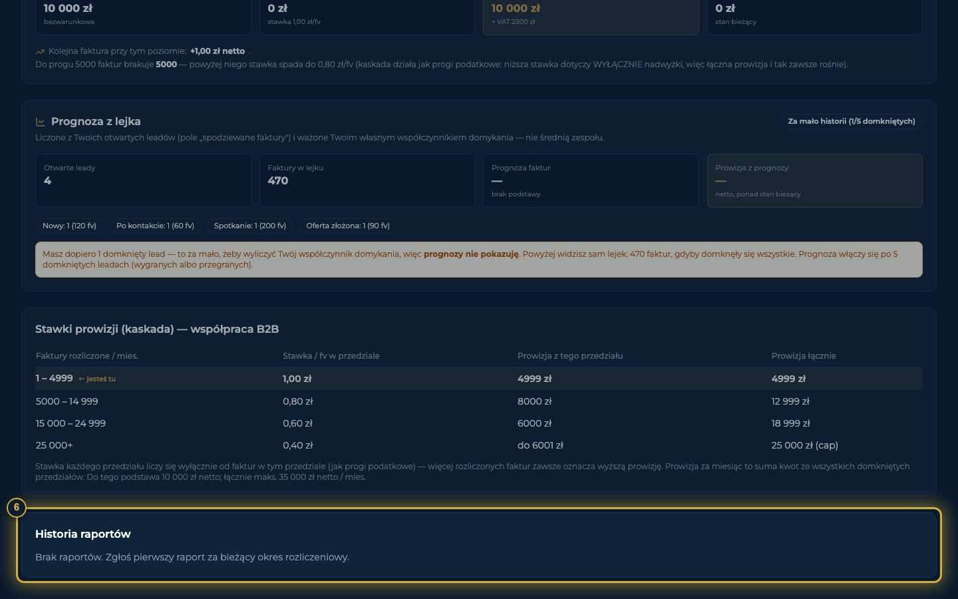
06
Historia raportów i zgłoszenie raportu
Krok 6 / 37
Każdy miesiąc kończy się raportem wynagrodzenia: liczba faktur, podstawa, prowizja i kwota ze statusem (Szkic → Zgłoszony → Zaakceptowany → Wypłacony). Raport za bieżący miesiąc zgłaszasz przyciskiem „Zgłoś raport za <miesiąc>” na karcie wynagrodzenia. Faktury liczą się w miesiącu, w którym realnie wpłynęły środki. Na podstawie zatwierdzonego raportu wystawiasz fakturę VAT - płatną w ciągu 7 dni od zatwierdzenia. Zgłoszony raport zapisuje w sobie także realizację obu norm z tego miesiąca - liczbę wizyt potwierdzonych GPS i liczbę aktywowanych wierzycieli - a administracja widzi ją przy akceptacji w kolumnie „Normy (wizyty / wierzyciele)”; sama kwota nic już o normach nie mówi, bo podstawa jest bezwarunkowa.

Slide 8
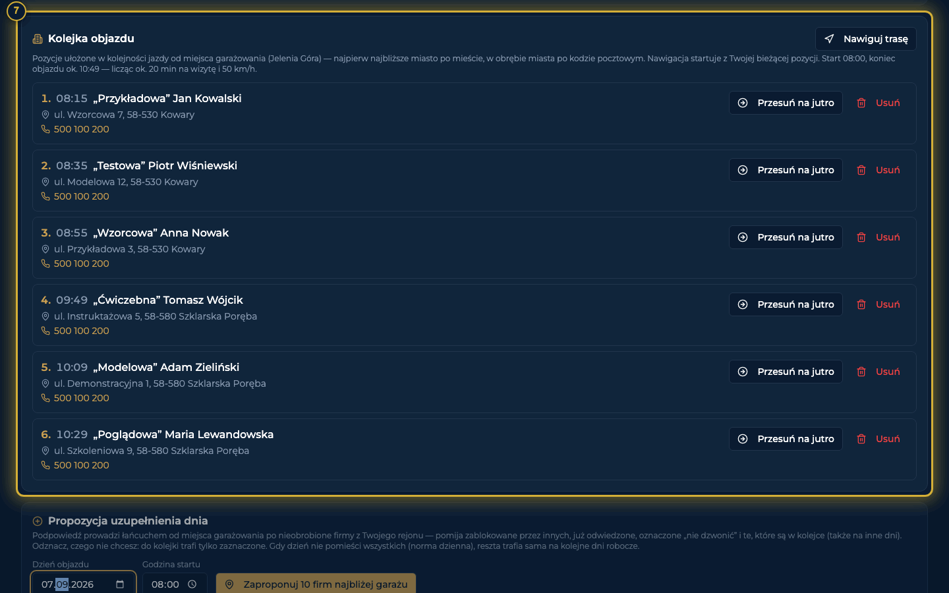
07
Plan - kolejka „do odwiedzenia”
Krok 7 / 37
Zakładka Plan odpowiada na pytanie „co robię jutro”. Firmy dodajesz do kolejki HURTEM z Bazy rejonu - zaznaczasz je checkboxem i wysyłasz paskiem „Zaznaczono N”. Kolejka dnia jest ułożona w KOLEJNOŚCI JAZDY: start z miejsca garażowania, dalej zawsze najbliższe miasto, a w obrębie miasta po kodzie pocztowym - jedziesz od pozycji 1 w dół, bez zygzaków i bez przepalania paliwa. Przycisk „Nawiguj trasę” otwiera całą trasę w Google Maps (nawigacja startuje z Twojej bieżącej pozycji; przy ponad 10 przystankach trasa dzieli się na etapy). Pozycje niezrealizowane przechodzą na kolejny dzień same (rollover), a te potwierdzone check-inem GPS kolejka domyka sama. Dzień mieści tyle firm, ile wynosi Twoja norma dzienna (zwykle 10): gdy dodasz więcej, nadwyżka trafia SAMA na kolejne dni robocze - weekend, święto i dzień biurowy są pomijane, a panel mówi, ile firm poszło dalej i na które dni. Po ustawieniu godziny startu (karta propozycji niżej) każda pozycja kolejki dostaje szacowaną godzinę przyjazdu, a nad listą widzisz, o której skończysz objazd (licząc ok. 20 minut na wizytę i 50 km/h). Rezerwacje spotkań z Twojego publicznego linku pokazują się jako godziny zajęte.

Slide 9
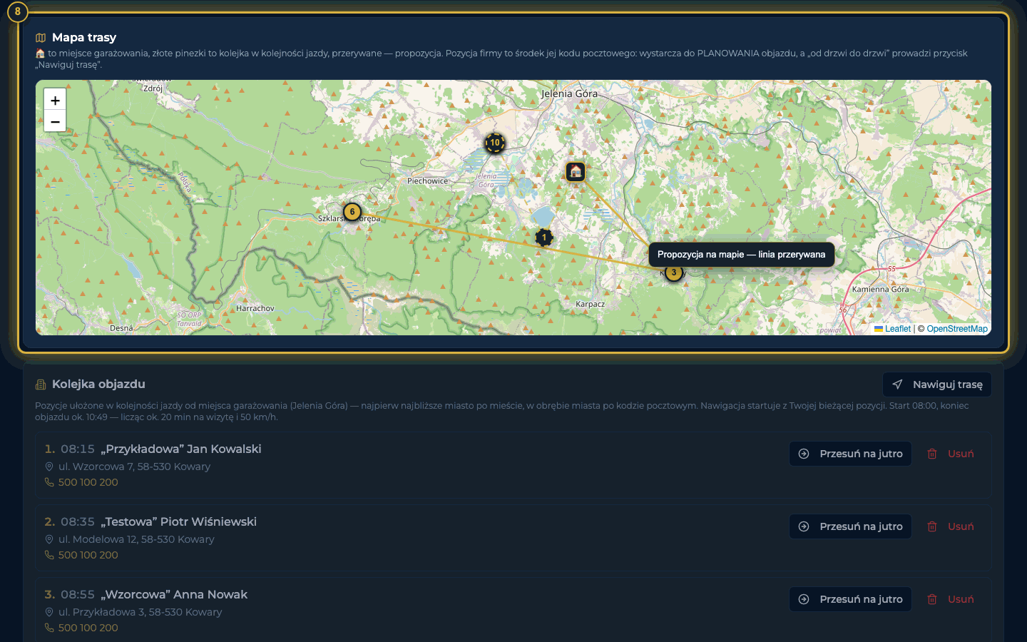
08
Mapa trasy
Krok 8 / 37
Co zrobić: Propozycja na mapie - linia przerywana
Mapa pokazuje dzień jednym rzutem oka: 🏠 to miejsce garażowania, złote pinezki to kolejka w kolejności jazdy (numery zgodne z listą), a linia łączy przystanki. Pozycja firmy to środek jej kodu pocztowego - do planowania objazdu w zupełności wystarcza, a „od drzwi do drzwi” prowadzi przycisk „Nawiguj trasę”. Gdy poprosisz o propozycję dnia (następny krok), jej firmy pojawiają się na tej samej mapie linią przerywaną - widzisz od razu, czy nowe przystanki leżą po drodze, czy ciągną trasę w bok.

Slide 10
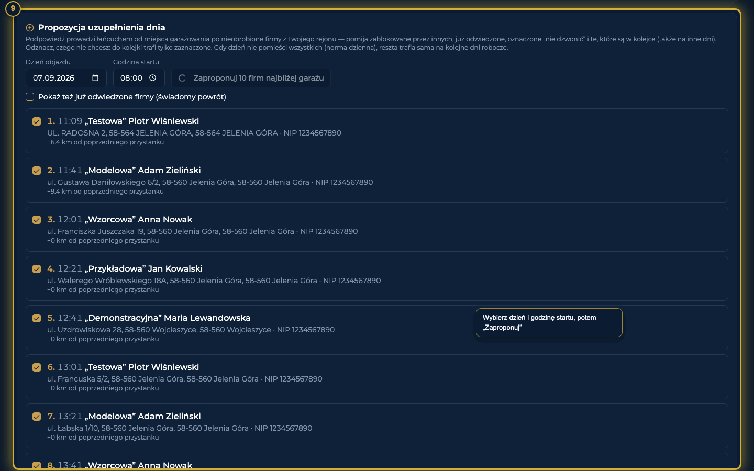
09
Propozycja dnia: dzień, godzina startu i godziny przyjazdu
Krok 9 / 37
Co zrobić: Wybierz dzień i godzinę startu, potem „Zaproponuj”
Karta „Propozycja uzupełnienia dnia”: najpierw wybierasz DZIEŃ objazdu (pole daty - dzisiejszy jest domyślny, przeszłości nie da się wybrać) i GODZINĘ STARTU, a dopiero potem jeden przycisk podpowiada dzienną porcję 10 firm NAJBLIŻEJ garażu - łańcuchem, z kilometrami między przystankami i szacowaną godziną przyjazdu na każdy z nich (licząc ok. 20 minut na wizytę i 50 km/h). Pomija firmy zablokowane przez innych, już odwiedzone, oznaczone „nie dzwonić” i te z kolejki (także na inne dni). Odznaczasz, czego nie chcesz, i dodajesz zaznaczone do kolejki - ostatnie słowo zawsze należy do Ciebie; gdy dzień nie pomieści wszystkich, reszta trafia sama na kolejne dni robocze, a panel mówi, dokąd. Firmy już odwiedzone i te zaplanowane na KTÓRYKOLWIEK dzień tygodnia nie wracają w propozycjach - system podsuwa kolejne najbliższe; gdy chcesz świadomie wrócić do odwiedzonej firmy, zaznacz „Pokaż też już odwiedzone firmy” (albo dodaj ją ręcznie z Bazy rejonu). A gdy przesuniesz firmę na dzień, który ma już komplet (Twoją normę dzienną, zwykle 10 wizyt), z tej trasy wypadnie jedna inna - najgorzej wpięta w trasę (dostaniesz komunikat, a firma wróci w propozycjach); przenoszona pozycja jest nietykalna.

Slide 11
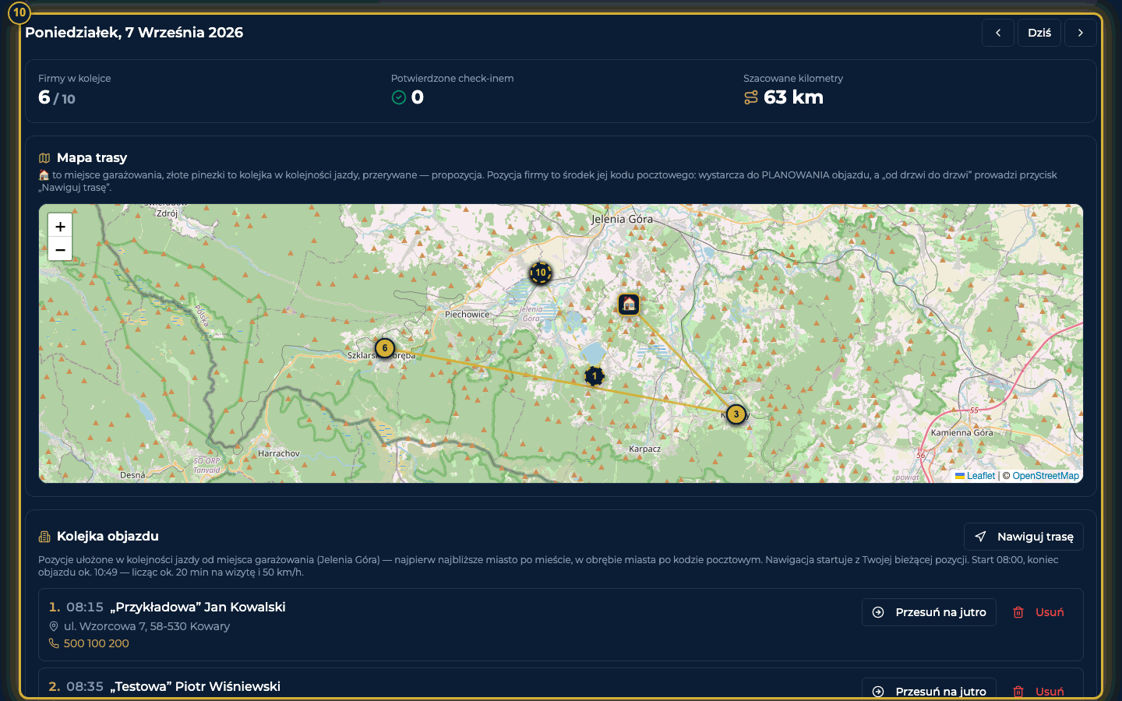
10
Tempo miesiąca i przydział miast do dni
Krok 10 / 37
Tempo nie jest zwykłym licznikiem: panel pokazuje zdanie „wykonano X z 220, zostało Y dni roboczych, potrzeba Z dziennie” - i to jest liczba, według której planujesz tydzień. Dni robocze liczone są ze świętami, więc „zostało Y dni” nie zawyża. Miasta przydzielasz do konkretnych dni tygodnia; dzień wolny panel odrzuci, a gdy dwa miasta w jednym dniu dzieli ponad 50 km drogi, panel ostrzeże i pokaże kilometry - rozdzielenie ich na osobne dni to Twoja decyzja, ostrzeżenie niczego nie blokuje. Szacunek kilometrów powstaje z historycznych check-inów: miasto, w którym nikt jeszcze nie był, wypada z szacunku (i z ułożenia trasy), a dzień jest oznaczony jako niepełny - zamiast po cichu zaniżony.

Slide 12
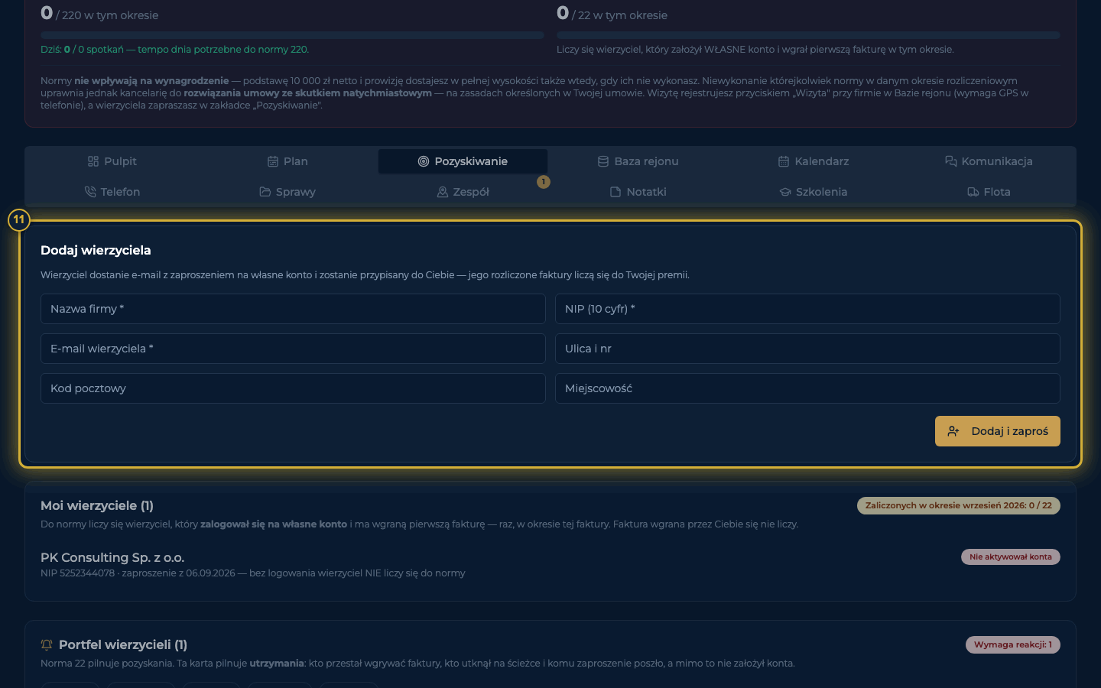
11
Dodaj wierzyciela
Krok 11 / 37
Formularz zakładania konta nowemu wierzycielowi: nazwa firmy, NIP (10 cyfr) i e-mail są obowiązkowe, adres warto uzupełnić. Po kliknięciu „Dodaj i zaproś” wierzyciel dostaje e-mail z zaproszeniem na własne konto i zostaje przypisany do Ciebie - jego rozliczone faktury liczą się do Twojej premii.

Slide 13
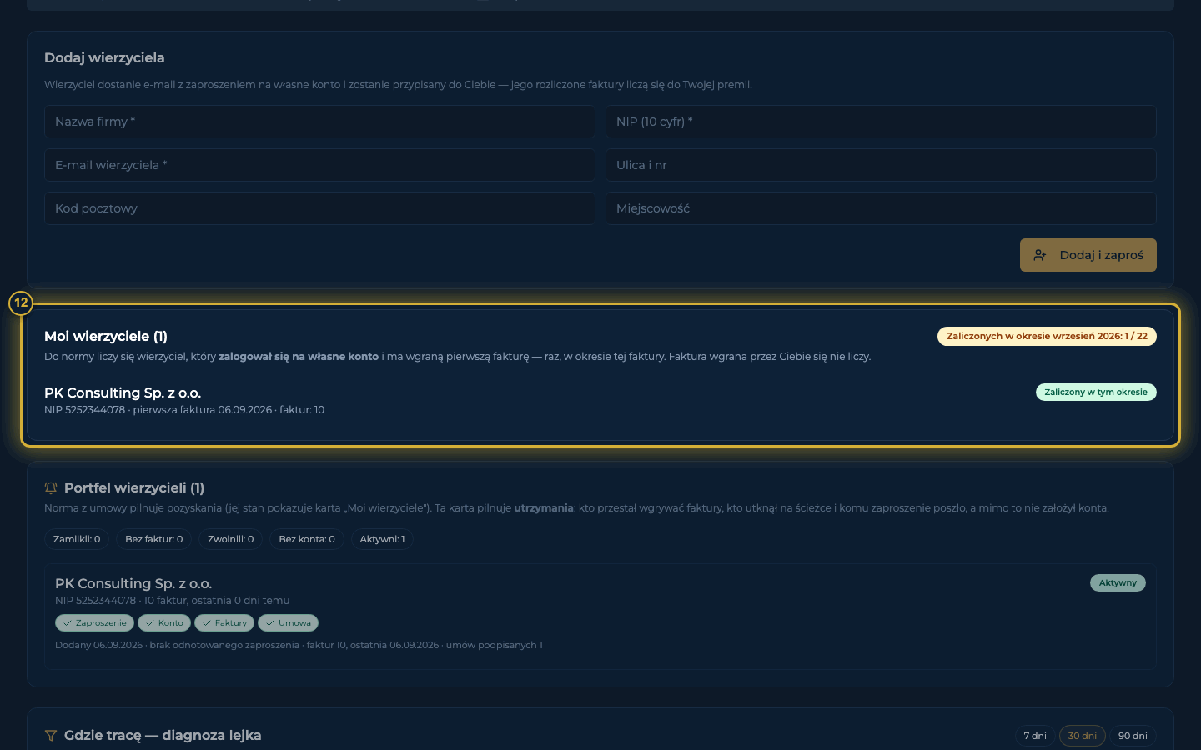
12
Moi wierzyciele
Krok 12 / 37
Lista wierzycieli, których przyprowadziłeś, z ich stanem wobec normy okresu: „Zaliczony w tym okresie” (założył WŁASNE konto i wgrał pierwszą fakturę), „Konto aktywne - brak faktur” (zalogował się, ale nic nie wgrał) albo „Nie aktywował konta” (zaproszenie wysłane, konta nie ma). Nad listą widzisz licznik „Zaliczonych w okresie …” wobec normy. To Twój portfel - sprawy i faktury tych firm napędzają Twoje wynagrodzenie, dlatego pilnuj tych ze środka listy: konto już jest, brakuje pierwszej faktury.

Slide 14
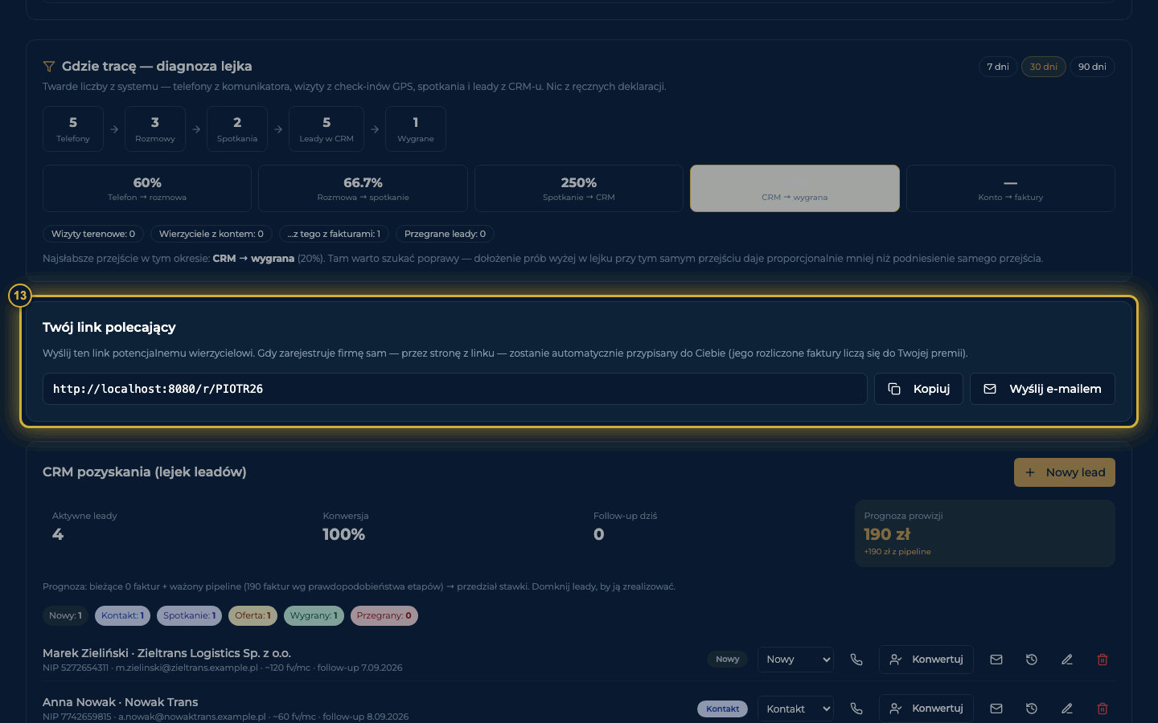
13
Twój link polecający
Krok 13 / 37
Osobisty link rejestracyjny w formacie /r/TWÓJ-KOD. Wyślij go potencjalnemu wierzycielowi - gdy firma zarejestruje się sama przez ten link, system automatycznie przypisze ją do Ciebie, bez żadnej ręcznej pracy. Przycisk „Kopiuj” bierze adres do schowka, a „Wyślij e-mailem” otwiera okno, w którym wybierasz potencjalnego klienta z CRM-u (musi mieć zapisany adres e-mail), dopisujesz krótkie wprowadzenie i wysyłasz wiadomość - Twój link dokleja się pod treścią jako przycisk „Rozpocznij - zarejestruj firmę”.

Slide 15
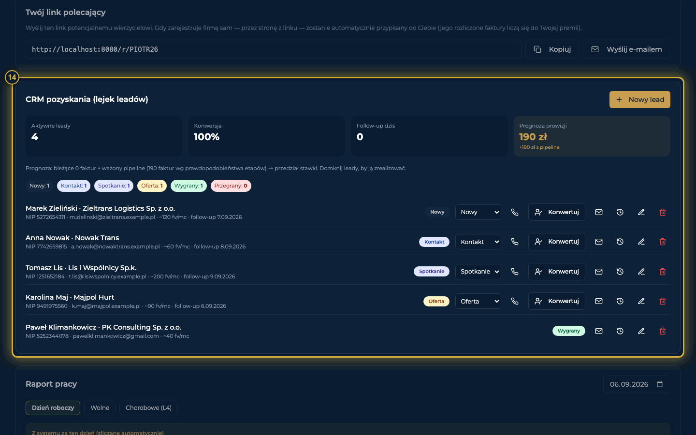
14
CRM pozyskania - lejek leadów
Krok 14 / 37
Tu prowadzisz potencjalnych klientów przez etapy: Nowy → Kontakt → Spotkanie → Oferta → Wygrany/Przegrany. Kafle KPI pokazują aktywne leady, konwersję, follow-upy na dziś oraz prognozę premii z ważonego pipeline’u. Przy każdym leadzie ikoną telefonu zapisujesz kontakt, listą wybierasz etap, a przycisk „Konwertuj” zamienia leada w wierzyciela i wysyła mu zaproszenie.

Slide 16
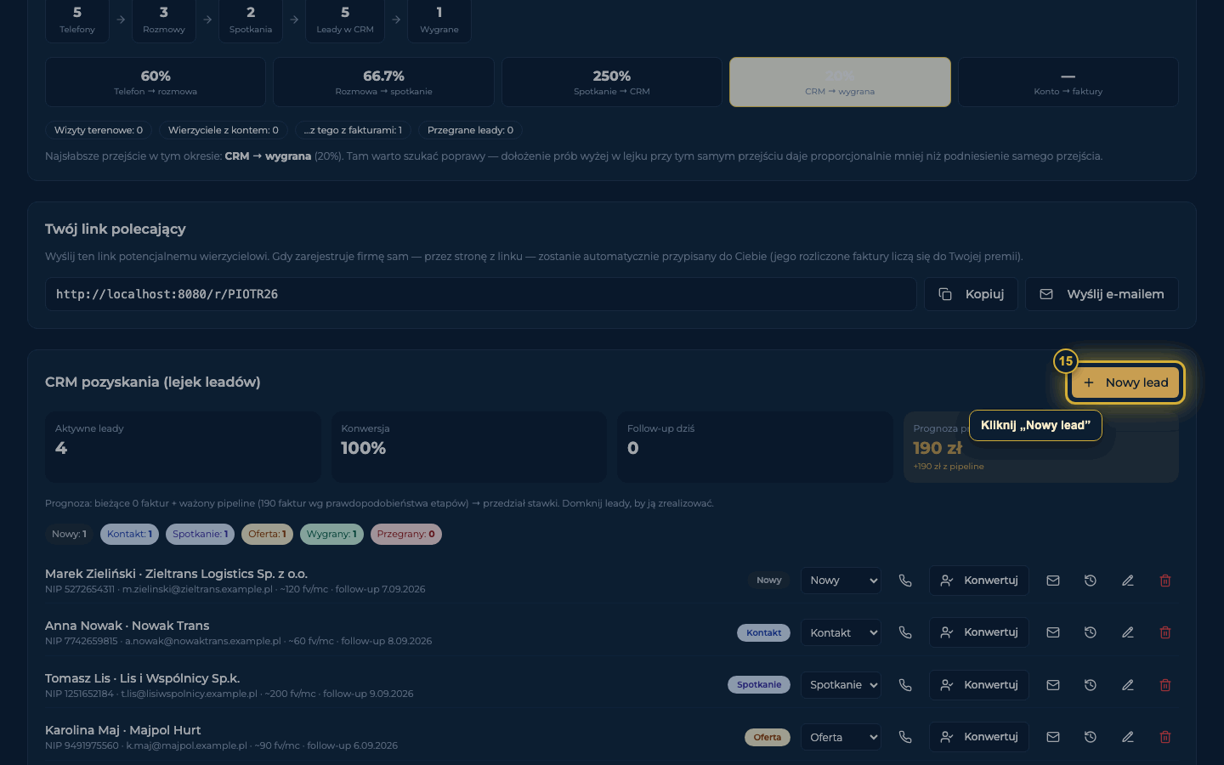
15
Nowy lead - szybkie dodanie
Krok 15 / 37
Co zrobić: Kliknij „Nowy lead”
Przycisk „Nowy lead” otwiera formularz: osoba kontaktowa, firma, NIP, telefon lub e-mail, źródło (np. polecenie), szacunkowa liczba faktur miesięcznie i data follow-upu. Lead trafia do lejka, a zaplanowany follow-up przypomni się w zakładce Kalendarz - nic nie umyka.

Slide 17
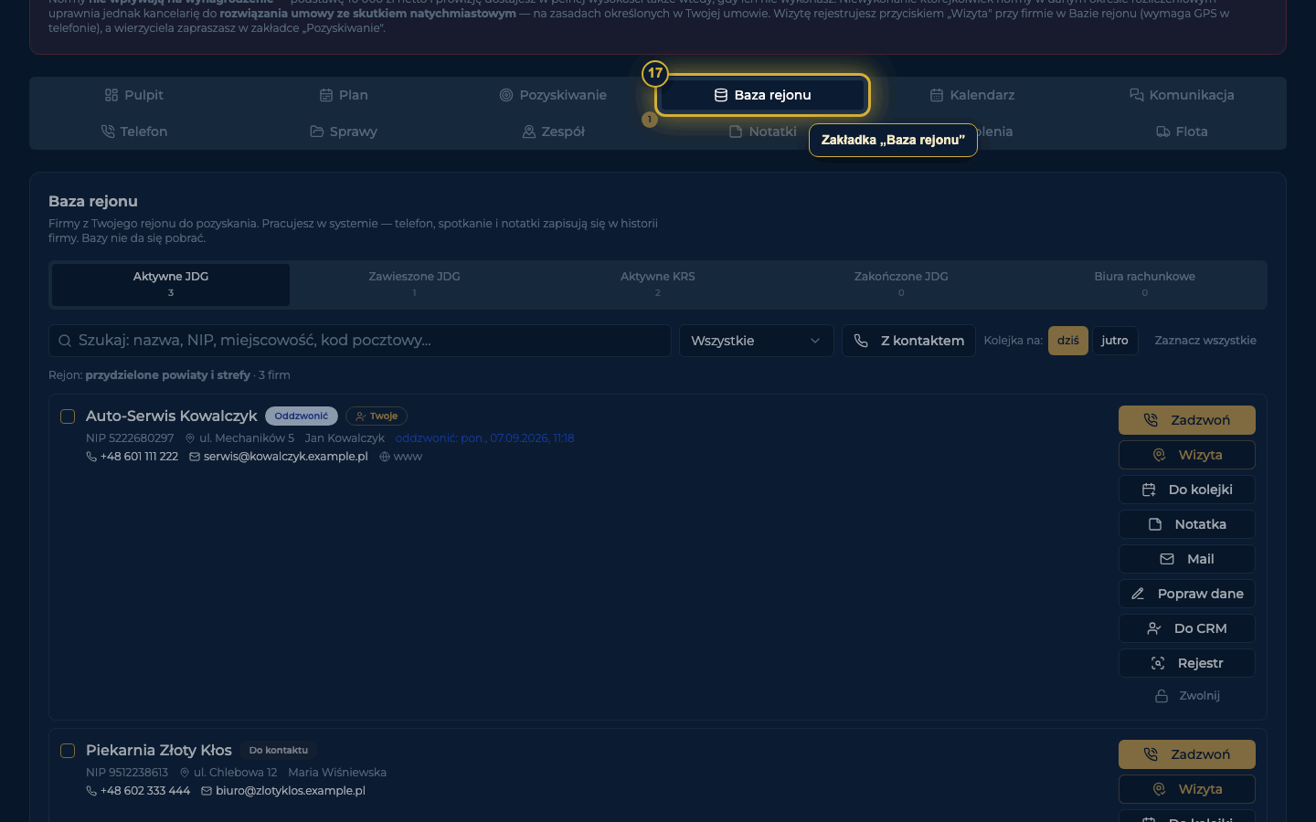
16
Baza rejonu - firmy z Twojego terenu
Krok 16 / 37
Co zrobić: Zakładka „Baza rejonu”
Baza firm z przydzielonego Ci terenu (przydziela go administrator na mapie w zakładce Zespół), podzielona na pod-zakładki: Aktywne JDG, Zawieszone JDG, Aktywne KRS, Zakończone JDG oraz Biura rachunkowe. Zasięg jest ten sam dla WSZYSTKICH pod-zakładek i wypisany nad listą („Rejon: …”): widzisz wyłącznie firmy z powiatów i stref miast przydzielonych Ci przez administratora. Wyszukiwarka nie rozróżnia polskich znaków - „Poznan” znajdzie to samo co „Poznań” - i przyjmuje też numer KRS oraz NIP wpisany z myślnikami. Zakładkę „Biura rachunkowe” system wypełnia sam po PKD przeważającej działalności (69.20.Z, w starych odpisach KRS 74.12.Z), a brakujące telefony i e-maile dociąga z rejestru GUS REGON. W bazie są wyłącznie firmy, które fakturują kontrahentów - branże obsługujące konsumentów za gotówkę zostały z niej usunięte. Pracujesz wyłącznie w systemie - każdy telefon, spotkanie i notatka zapisują się w historii firmy; bazy nie da się pobrać. Niebieska odznaka „Do oddzwonienia” przypomina o zaplanowanych telefonach, a przy braku rejonu zobaczysz prośbę o przydział.

Slide 18
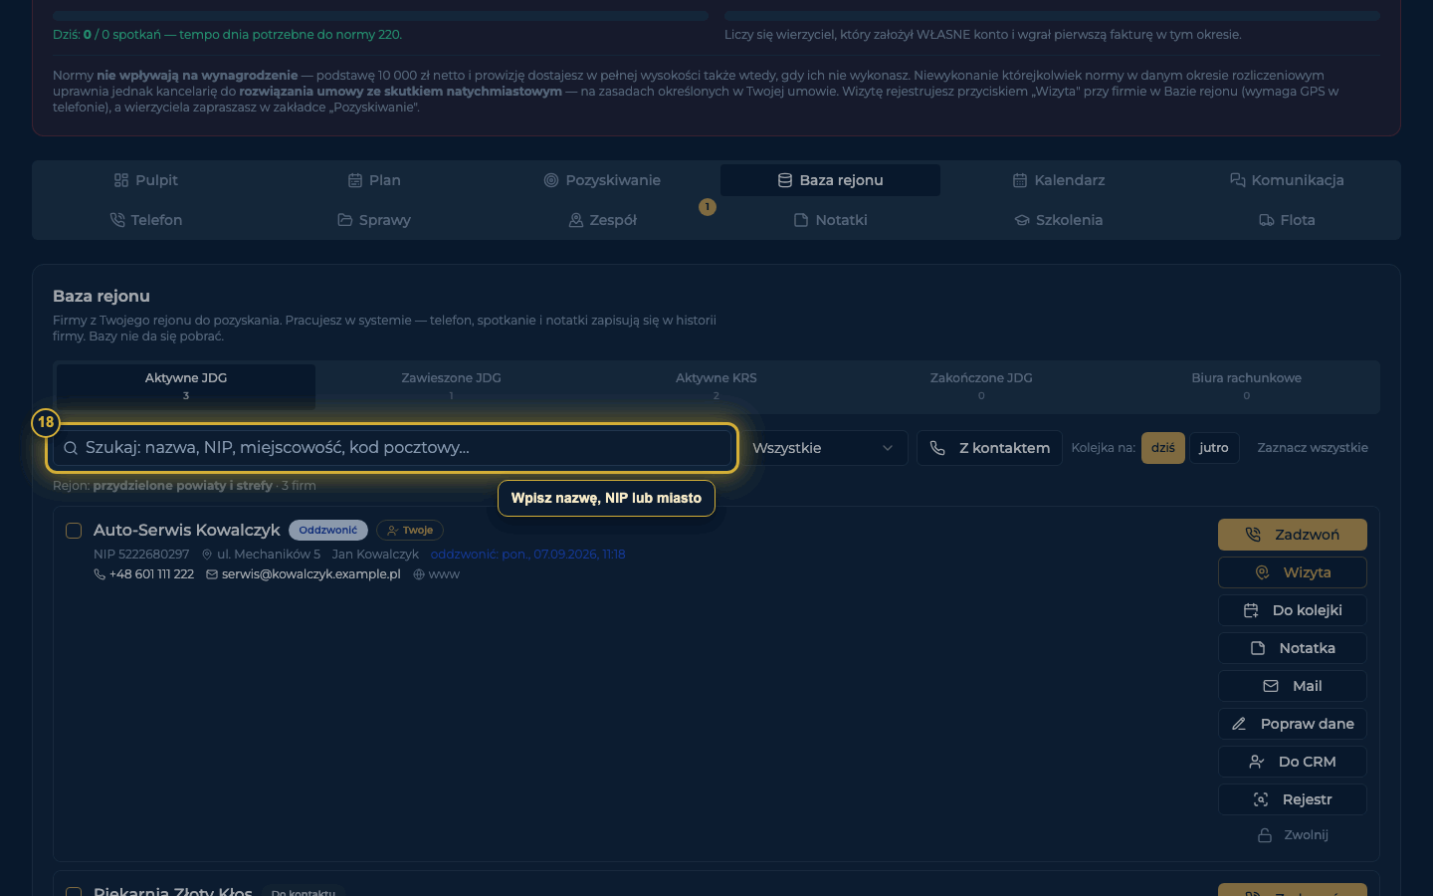
17
Wyszukiwanie i filtry statusów
Krok 17 / 37
Co zrobić: Wpisz nazwę, NIP lub miasto
Wyszukiwarka działa po nazwie, NIP-ie i mieście. Filtr statusu zawęża listę do etapów pracy: Wszystkie, Nietknięte, Moje (zajęte), Do kontaktu, Nie odbiera, Oddzwonić, Nie zainteresowany, Zły numer, Umówione spotkanie, Pozyskany, Nie dzwonić; przełącznik „Z kontaktem” pokazuje tylko firmy z numerem telefonu. Firma „zajęta” przez innego Managera makroregionu jest zablokowana (odznaka „zajęte”) - dzięki temu nikt nie dzwoni do tej samej firmy dwa razy.

Slide 19
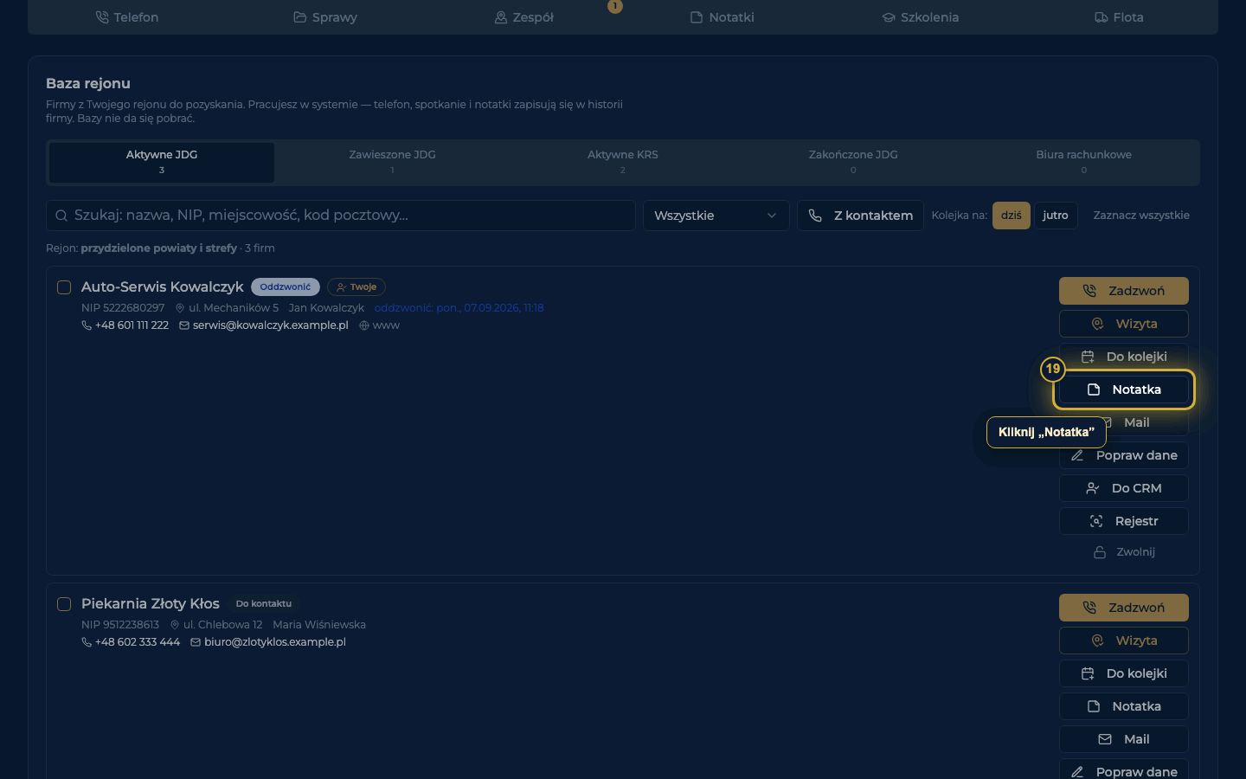
18
Zapisz czynność przy firmie
Krok 18 / 37
Co zrobić: Kliknij „Notatka”
Przy każdej firmie masz przyciski „Zadzwoń”, „Wizyta”, „Notatka” i „Do CRM”. Przycisk „Notatka” otwiera dialog czynności: wpisujesz notatkę, ustawiasz wynik (np. „Oddzwonić”, „Umówione spotkanie”, „Nie zainteresowany”) i termin - skróty „Jutro / Za 2 dni / Za 3 dni / Za tydzień” ustawiają datę jednym kliknięciem, a zapis potwierdzasz przyciskiem „Zapisz”. Zaplanowany kontakt trafia do Kalendarza i odznaki „Do oddzwonienia”, a „Do CRM” przenosi firmę do Twojego lejka pozyskiwania.

Slide 20
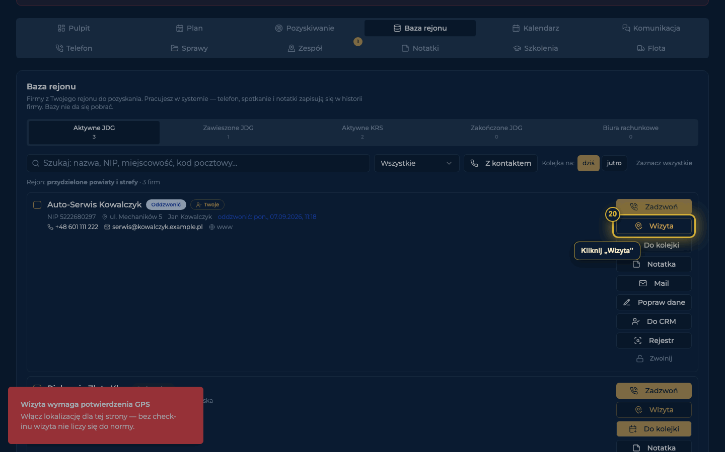
19
Wizyta terenowa - check-in GPS
Krok 19 / 37
Co zrobić: Kliknij „Wizyta”
Najważniejszy przycisk Managera makroregionu w terenie. Stojąc u przedsiębiorcy klikasz „Wizyta” - telefon poprosi o zgodę na lokalizację, a system zapisze wizytę razem ze współrzędnymi i godziną. Tylko wizyta POTWIERDZONA GPS liczy się do miesięcznej normy 220 (10 wizyt dziennie), od której - razem z normą 22 aktywowanych wierzycieli - zależy dalsze trwanie Twojej umowy (wynagrodzenia nie obniża). Bez zgody na lokalizację wizyta zapisze się jako niepotwierdzona i do normy NIE wejdzie. Ta sama firma raz na godzinę - powtórne kliknięcie w krótkim odstępie nie zliczy się drugi raz. Zarejestrowanie wizyty, która się nie odbyła, jest naruszeniem umowy (kara umowna 5 000 zł i utrata wynagrodzenia z tego zgłoszenia).

Slide 21
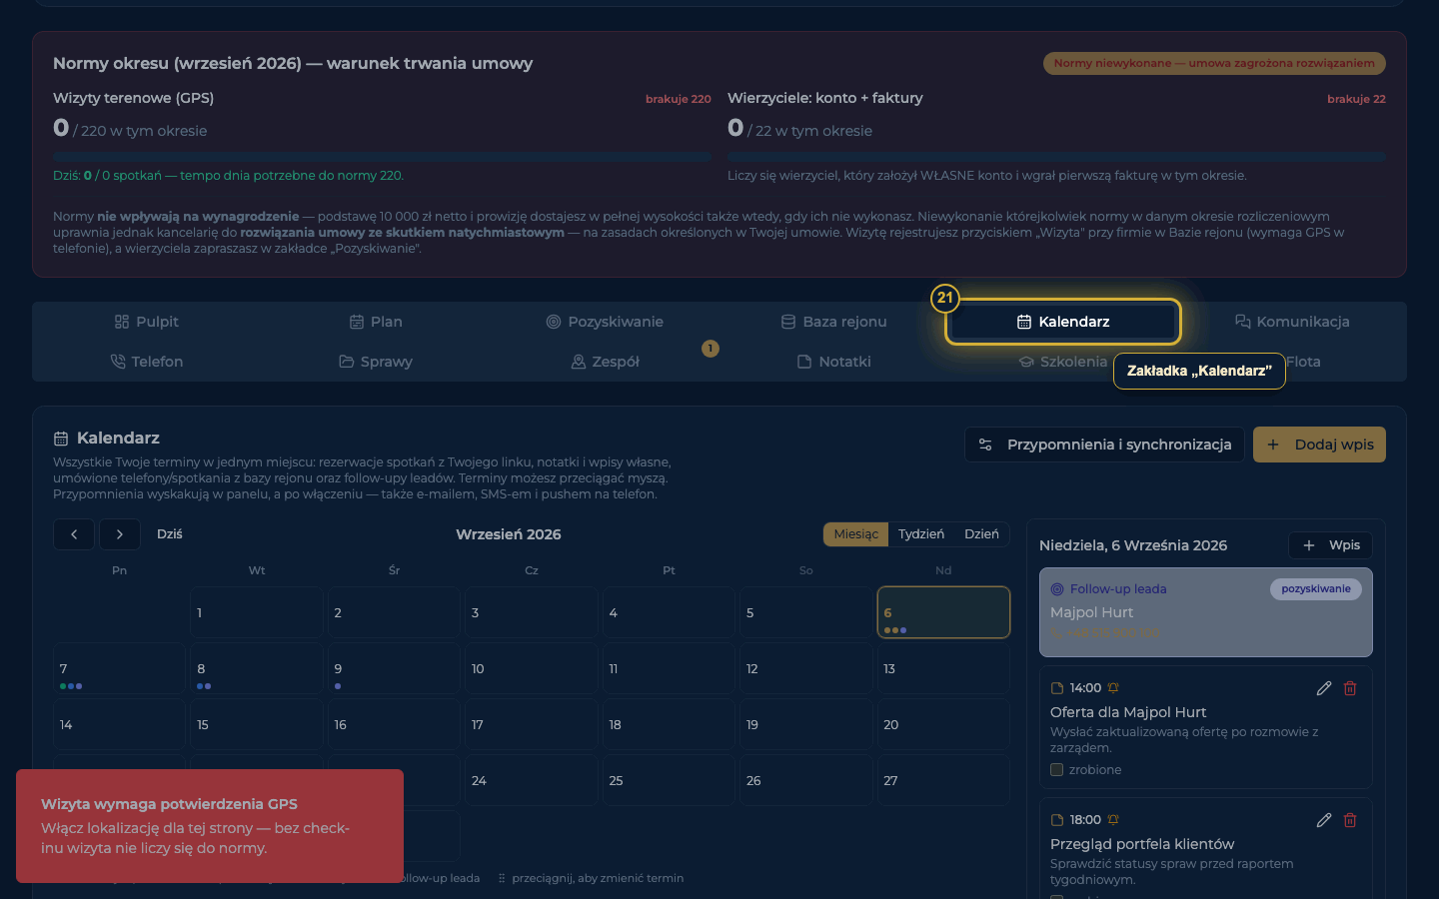
20
Kalendarz - wszystkie terminy w jednym miejscu
Krok 20 / 37
Co zrobić: Zakładka „Kalendarz”
Kalendarz łączy CZTERY źródła terminów: Twoje własne wpisy, telefony „do oddzwonienia” i spotkania z Bazy rejonu, follow-upy leadów z CRM oraz rezerwacje spotkań dokonane przez klientów przez Twój publiczny link. Przełącznikiem nad siatką wybierasz widok Miesiąc / Tydzień / Dzień (tydzień i dzień pokazują siatkę godzin 6:00–21:00), strzałkami przewijasz okres, a przycisk „Dziś” wraca do dzisiejszej daty. Dni z terminami mają kolorowe znaczniki; kliknięcie dnia pokazuje listę pozycji z godzinami, a przy wideokonsultacjach link „Dołącz do wideokonsultacji”. Termin przesuniesz PRZECIĄGNIĘCIEM myszą - w widoku miesiąca zmienia się dzień, w tygodniu i dniu także godzina. Przeciągać można wpisy własne, telefony do oddzwonienia i follow-upy leadów; rezerwacji spotkania nie ruszamy, bo to termin uzgodniony z gościem.

Slide 22
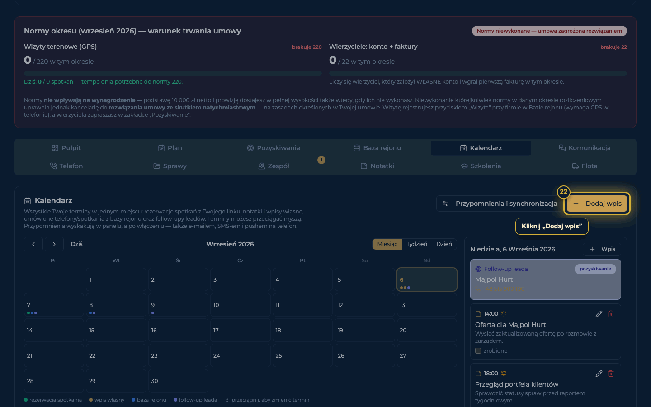
21
Dodaj wpis z przypomnieniem
Krok 21 / 37
Co zrobić: Kliknij „Dodaj wpis”
Przycisk „Dodaj wpis” otwiera okno: tytuł, data, godzina i notatka. Zostaw włączony przełącznik „Przypomnij mi”, a panel sam wyświetli przypomnienie na godzinę i na 5 minut przed terminem - przypomnienia działają dla wpisów, callbacków z bazy, follow-upów leadów i rezerwacji spotkań, nawet gdy pracujesz w innej zakładce.
Notes:
• Kanały działające przy ZAMKNIĘTYM panelu włączasz przyciskiem „Przypomnienia i synchronizacja”: e-mail na adres, którym się logujesz, push na telefon (wymaga zgody przeglądarki - przycisk „Włącz na tym urządzeniu”) oraz SMS na wskazany numer. Wybierasz do czterech progów: od 5 minut do 24 godzin przed terminem.
• W tym samym oknie jest sekcja „Google Calendar / Outlook” - adres subskrypcji, który raz dodany do Google (przycisk „Dodaj do Google Calendar”) albo Outlooka (Kalendarz → Dodaj kalendarz → Subskrybuj z sieci Web) sam pobiera wszystkie Twoje terminy. „Pobierz plik .ics” daje jednorazową migawkę, a „Nowy link” unieważnia stary adres.
• Adres subskrypcji traktuj jak hasło - kto go ma, widzi Twój kalendarz.

Slide 23
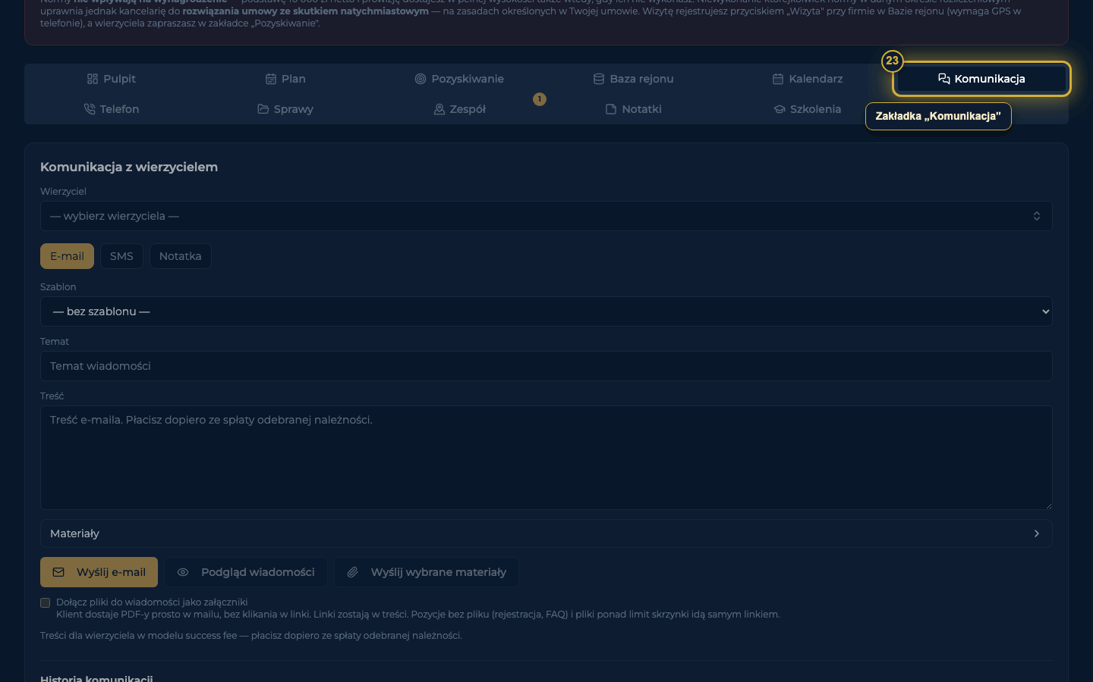
22
Komunikacja z wierzycielem - e-mail
Krok 22 / 37
Co zrobić: Zakładka „Komunikacja”
Wybierz adresata z listy - podpisanego wierzyciela albo leada z pozyskiwania - skorzystaj z gotowego szablonu lub napisz własną wiadomość; Twój podpis dokleja się automatycznie. Możesz też dołączyć materiały (rozwijana sekcja „Materiały”). Oś czasu „Historia komunikacji” pokazuje kontakt ze statusami doręczenia (Wysłany, Otwarty, Kliknięty, Odpowiedź), a odpowiedzi klientów wracają prosto do panelu i można na nie odpowiedzieć przyciskiem „Odpowiedz”. Treści prowadzisz w modelu success fee - wierzyciel nie płaci nic z góry, kapitał jego faktur wraca do niego w całości, a wynagrodzeniem kancelarii są odsetki i rekompensata odzyskane od dłużnika.

Slide 24
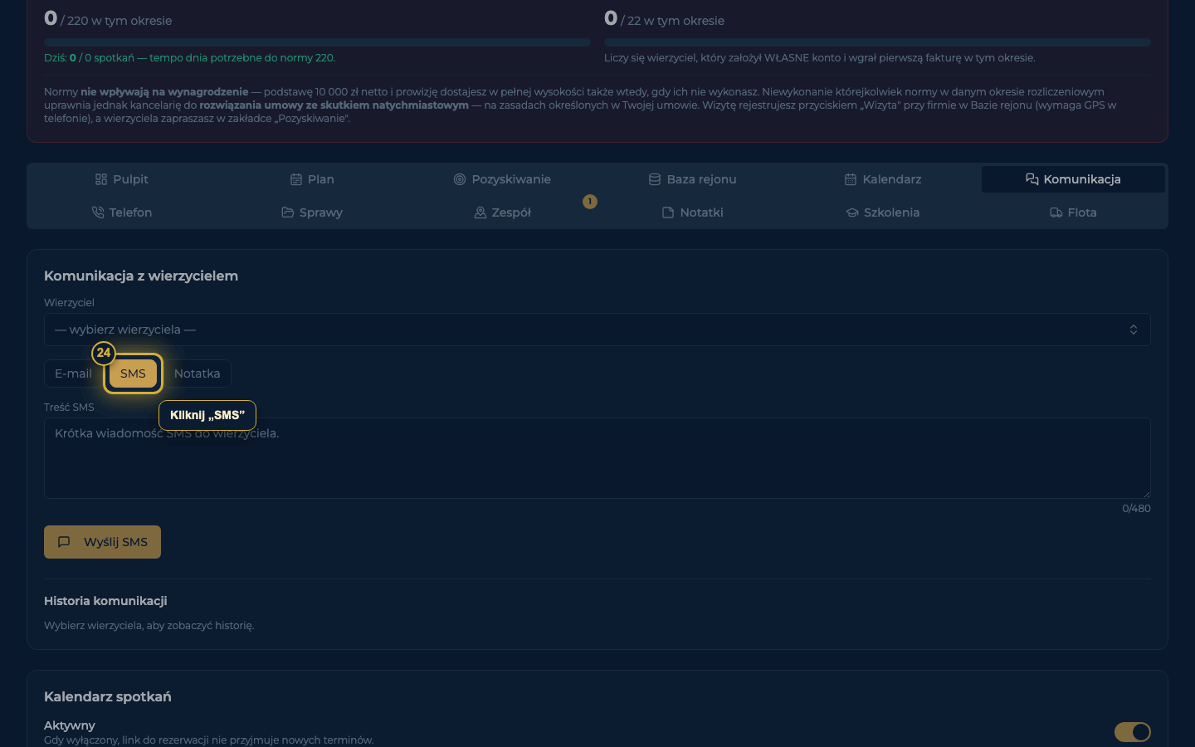
23
SMS do klienta
Krok 23 / 37
Co zrobić: Kliknij „SMS”
Przełącznik „SMS” otwiera krótką wiadomość wysyłaną z systemu - licznik znaków pilnuje limitu 480 znaków, a wysyłka trafia do wspólnej osi czasu razem z e-mailami. Jeśli wierzyciel nie ma numeru, system o tym poinformuje; gdy kanał SMS jest chwilowo wyłączony, wiadomość czeka w kolejce i wyjdzie po jego włączeniu.

Slide 25
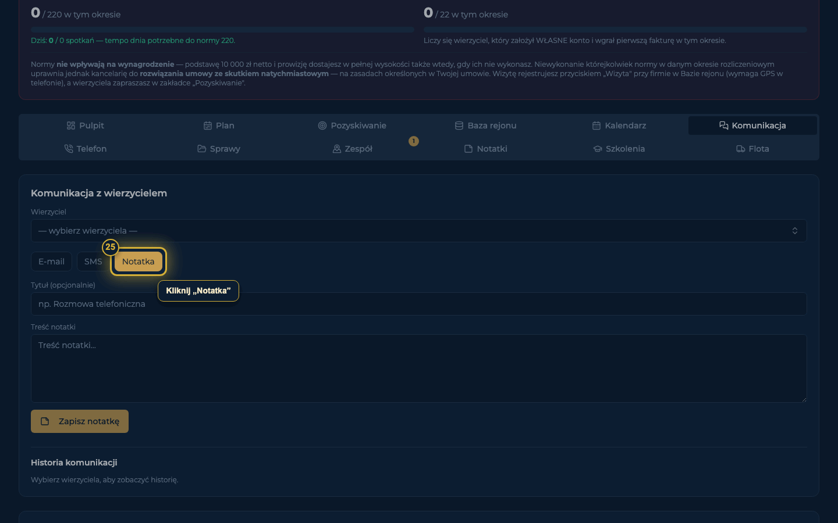
24
Notatka wewnętrzna
Krok 24 / 37
Co zrobić: Kliknij „Notatka”
Przełącznik „Notatka” zapisuje wpis widoczny wyłącznie dla zespołu - klient go nie zobaczy. Utrwalaj ustalenia z rozmów telefonicznych i spotkań; notatka (z opcjonalnym tytułem) trafia do osi czasu kontaktu i buduje kompletną historię współpracy.

Slide 26
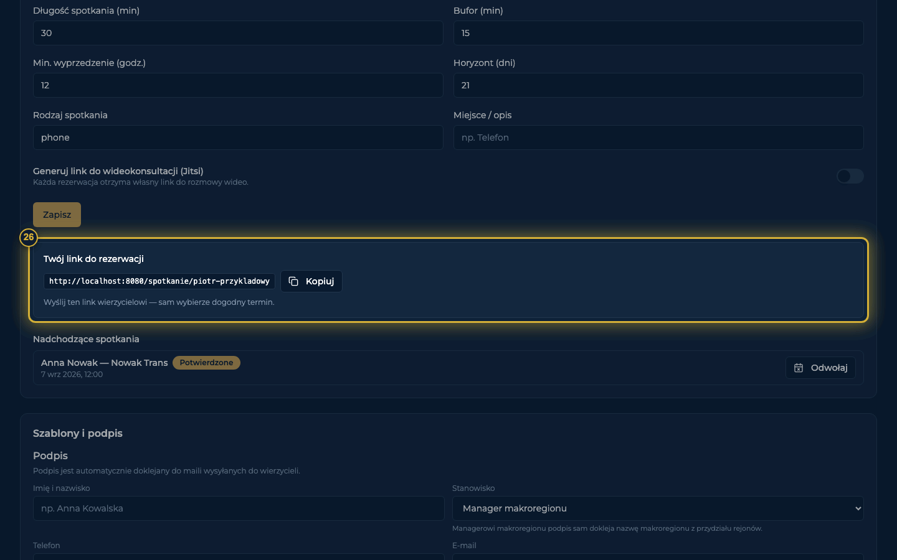
25
Publiczny link rezerwacji spotkań
Krok 25 / 37
Generujesz osobisty link /spotkanie/TWÓJ-KOD i wysyłasz wierzycielowi - sam wybiera wolny termin, bez zakładania konta. Ustawiasz dostępność na każdy dzień tygodnia (jedno okno od–do na dzień, dni można odznaczyć), bufor między spotkaniami w minutach i minimalne wyprzedzenie w godzinach; przełącznik „Generuj link do wideokonsultacji (Jitsi)” dokłada do rezerwacji link do rozmowy wideo. Osobnym przełącznikiem możesz też wstrzymać przyjmowanie nowych terminów.

Slide 27
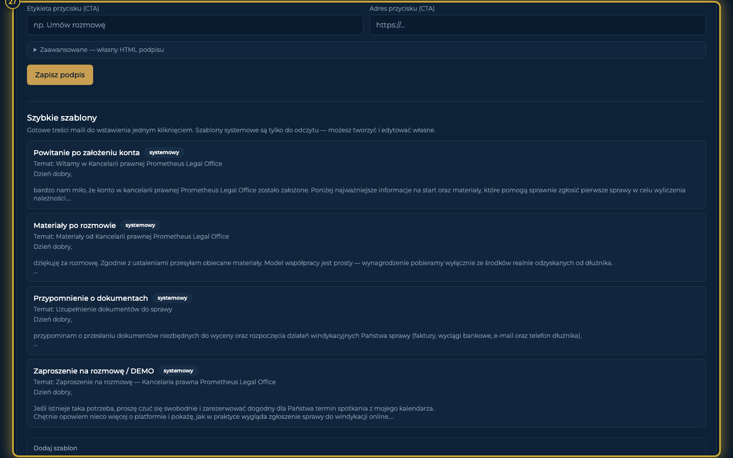
26
Podpis e-mail i własne szablony
Krok 26 / 37
Definiujesz swój podpis (imię i nazwisko, stanowisko, telefon, e-mail, przycisk CTA z linkiem, opcjonalne wyróżniki, a nawet własny HTML) - dokleja się on automatycznie do maili do wierzycieli. Obok tworzysz własne szablony e-mail obok szablonów systemowych: „+ Nowy szablon” dodaje kolejne, a własne możesz edytować i usuwać.

Slide 28
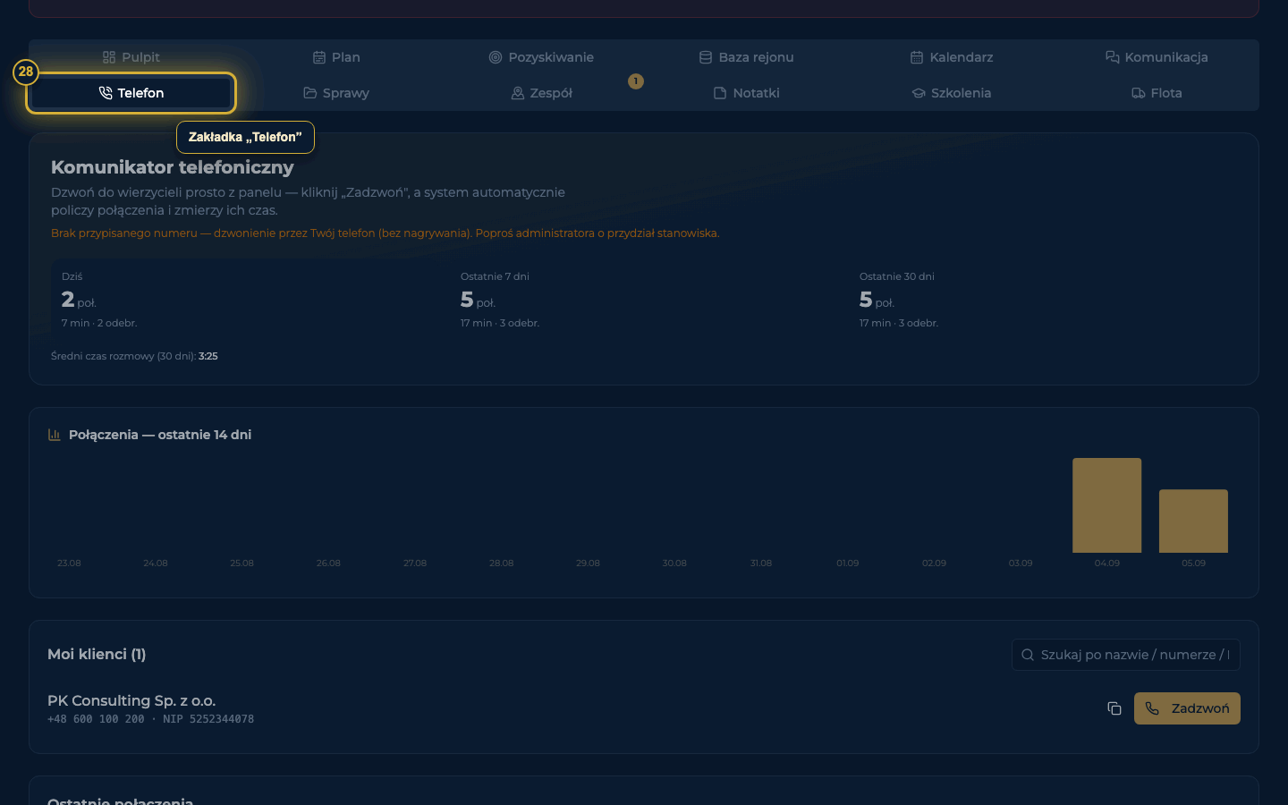
27
Telefon - komunikator click-to-dial
Krok 27 / 37
Co zrobić: Zakładka „Telefon”
Wybierasz klienta z listy „Moi klienci” i klikasz „Zadzwoń” - centrala łączy Twoje stanowisko z numerem klienta, rozmowa jest nagrywana, a czas mierzony automatycznie. Po zakończeniu wybierasz wynik (Odebrane, Nie odebrał, Poczta głosowa, Do oddzwonienia, Zajęte, Zły numer), dopisujesz notatkę i klikasz „Zapisz i zakończ”. Dodatkowo pływająca słuchawka WebRTC w rogu panelu odbiera połączenia PRZYCHODZĄCE, rozpoznaje dzwoniącego i prowadzi listę „Nieodebrane” z przyciskiem „Oddzwoń”.

Slide 29
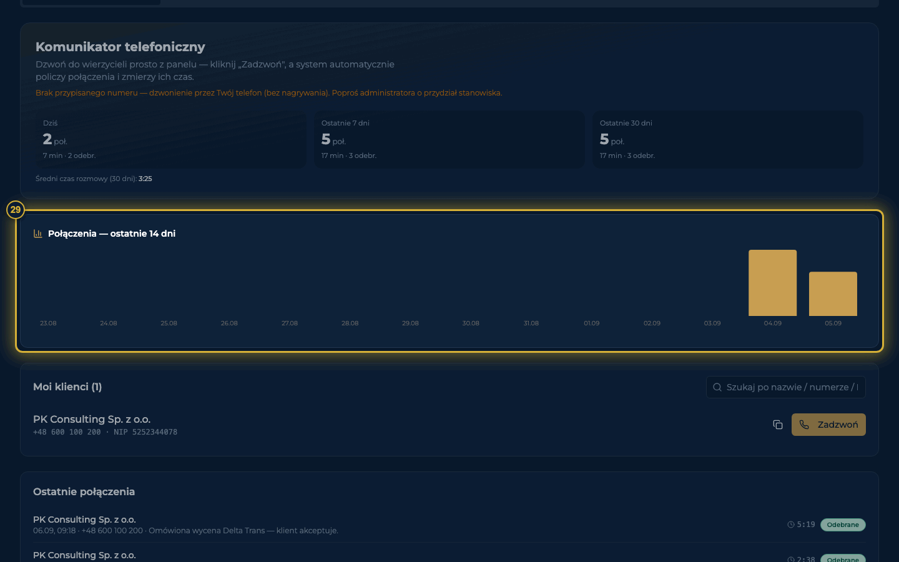
28
Raport rozmów
Krok 28 / 37
Karty statystyk Dziś / Ostatnie 7 dni / Ostatnie 30 dni pokazują liczbę połączeń, łączny czas i liczbę odebranych, a wykres - połączenia z ostatnich 14 dni. Niżej sekcja „Ostatnie połączenia” z historią każdej rozmowy: klient, numer, wynik, czas trwania, data i notatka.

Slide 30
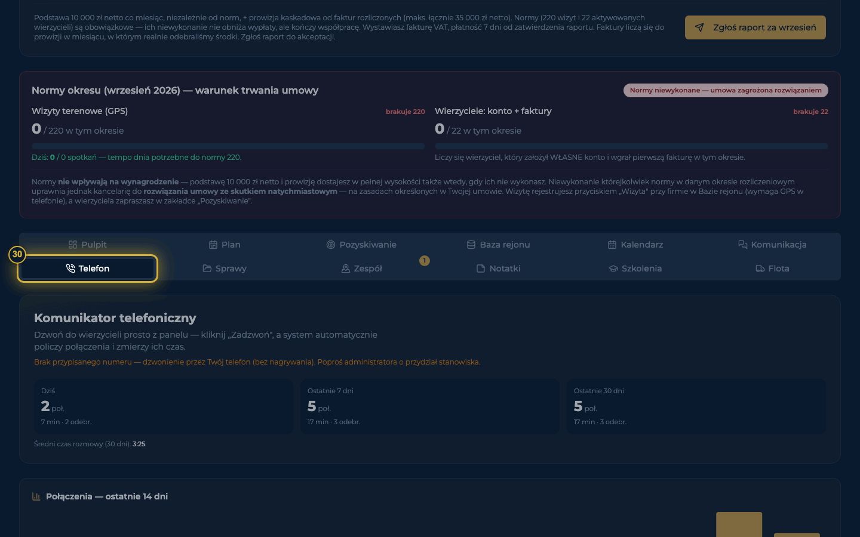
29
Nagrania i coaching AI
Krok 29 / 37
Sekcja „Nagrania i coaching AI” gromadzi nagrania Twoich rozmów wraz z automatyczną analizą - dzięki temu możesz odsłuchać rozmowę i skorzystać z podpowiedzi coachingowych, żeby prowadzić kolejne kontakty jeszcze skuteczniej.

Slide 31
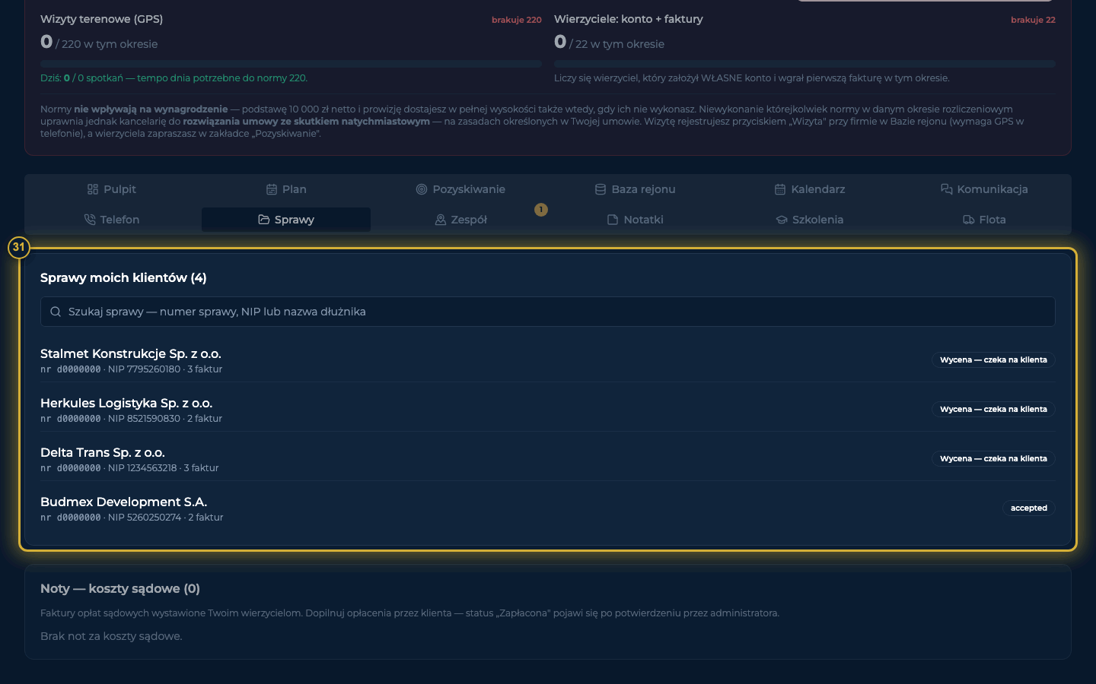
30
Sprawy moich klientów
Krok 30 / 37
Wszystkie sprawy windykacyjne Twoich wierzycieli ze statusami: Wycena - czeka na klienta, W akceptacji, W realizacji, Umowa podpisana, Pozew w sądzie, W egzekucji komorniczej, Zakończona. Wyszukiwarka działa po numerze sprawy, NIP-ie i nazwie dłużnika. Sprawy pojawiają się automatycznie, gdy Twoi klienci wgrają faktury - obserwuj je, by wiedzieć, kiedy klient potrzebuje wsparcia.

Slide 32
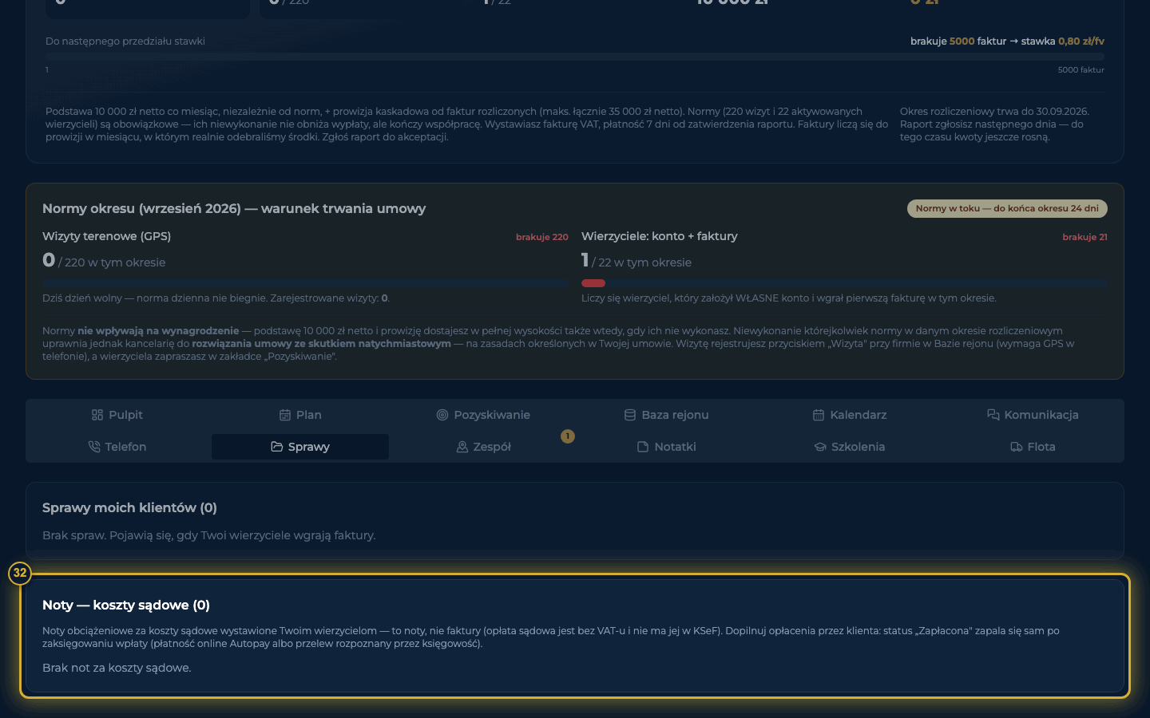
31
Noty - koszty sądowe
Krok 31 / 37
Noty obciążeniowe za koszty sądowe wystawione Twoim wierzycielom - z numerem, sygnaturą, terminem i kwotą. To NOTY, nie faktury: opłata sądowa jest bez VAT-u i nie ma jej w KSeF. Droga sądowa jest jedna: pozew o zapłatę w postępowaniu upominawczym przed sądem właściwym dla dłużnika (opłata wg art. 13 u.k.s.c. - do 20 000 zł wartości sporu stała z widełek 30–1 000 zł, powyżej 5%); po sprzeciwie dłużnika sprawa toczy się dalej przed tym samym sądem, bez dopłaty. Dopilnuj, by klient zapłacił na czas: status „Zapłacona” zapala się SAM po zaksięgowaniu wpłaty (płatność online Autopay albo przelew rozpoznany przez księgowość), a nieopłacona nota wstrzymuje skierowanie sprawy do sądu.

Slide 33
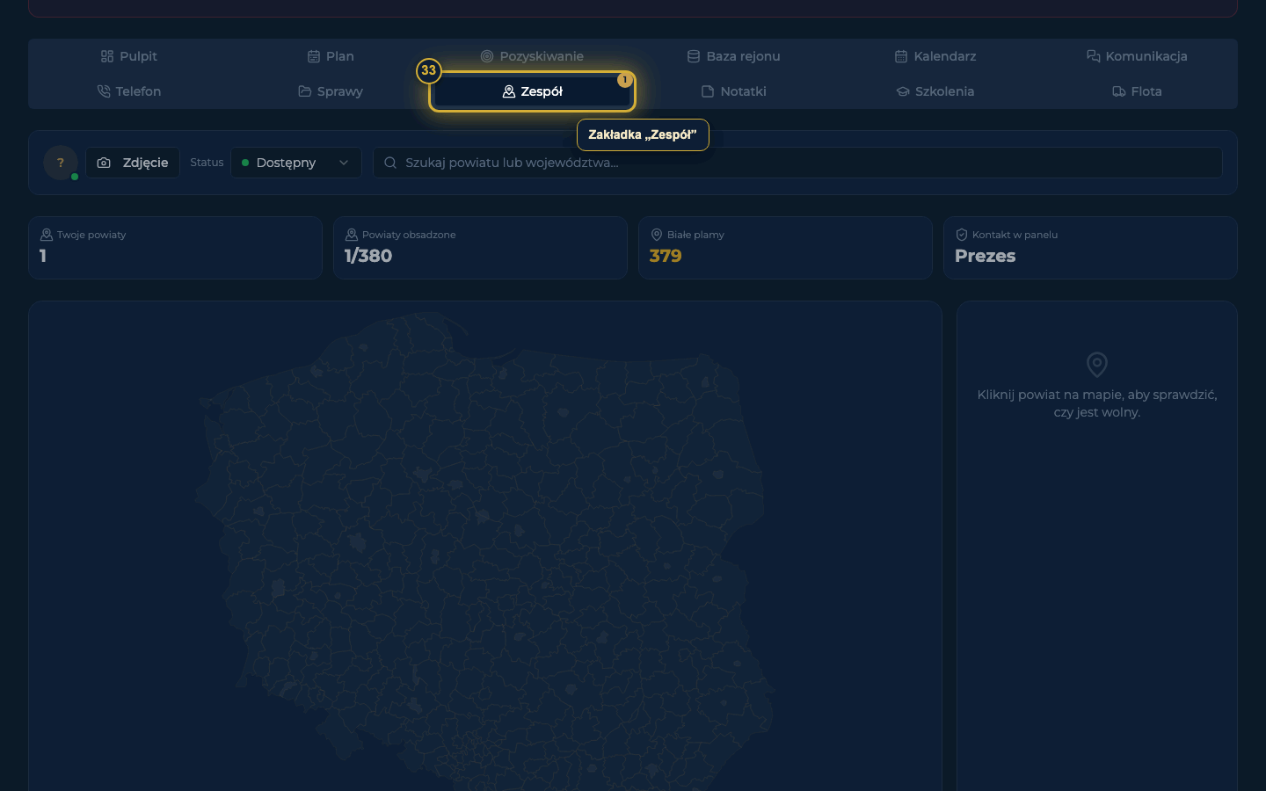
32
Zespół - mapa rejonów i kontakt z Prezesem
Krok 32 / 37
Co zrobić: Zakładka „Zespół”
Mapa powiatów całej Polski pokazuje, gdzie jest jeszcze wolny teren, oraz daje jedyny kontakt, jaki masz w panelu - z Prezesem.
Notes:
• Mapa ma trzy stany: Twoje powiaty (najmocniej złote), powiaty obsadzone (przygaszone, BEZ nazwiska - po kliknięciu zobaczysz tylko „Powiat obsadzony”) i białe plamy, czyli teren bez opiekuna. Wolny powiat bierzesz przyciskiem „Zajmij ten powiat”; obsadzonego nie przejmiesz sam - poproś Prezesa.
• Pod mapą masz pokrycie wg województw z liczbą wolnych powiatów - stąd wiesz, gdzie warto prosić o rozszerzenie rejonu.
• Managerowie makroregionów NIE WIDZĄ SIĘ WZAJEMNIE i nie kontaktują się ze sobą przez panel: nie ma katalogu zespołu, statusów kolegów, przekazywania firm ani rozmów między Managerami. Każdy pracuje na swoim makroregionie.
• Karta „Kontakt” zawiera jedną osobę - Prezesa. Przycisk „Napisz” otwiera z nim rozmowę 1-na-1 w komunikatorze poniżej. Tu zgłaszasz wszystko: teren, klienta, wynagrodzenie, firmę spoza rejonu, błąd w raporcie.
• W komunikatorze jest też kanał „Ogłoszenia” - komunikaty Prezesa do wszystkich. Ogłoszenia się czyta, nie odpisuje się na nie.
• Licznik nieprzeczytanych wiadomości pojawia się na samej zakładce „Zespół”, więc wiadomość od Prezesa zobaczysz z każdej innej zakładki.

Slide 34
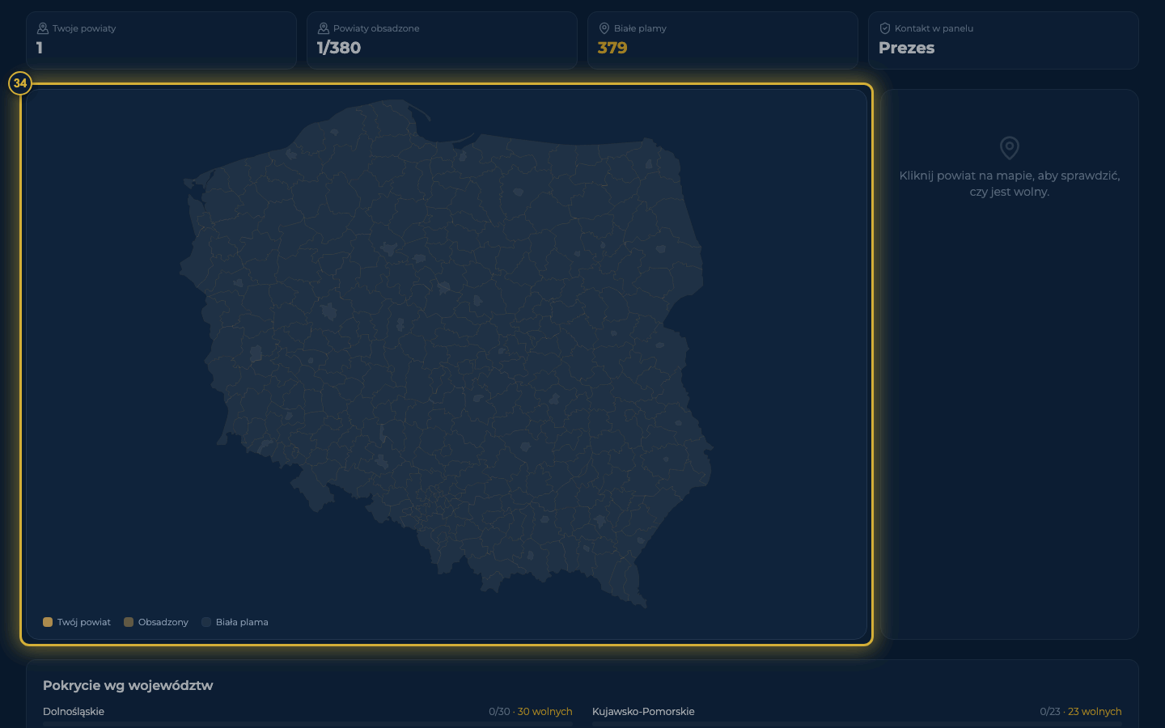
33
Mapa rejonów - gdzie jest wolny teren
Krok 33 / 37
Mapa 380 powiatów ma dokładnie trzy stany i to cała jej treść. Wyszukiwarka nad mapą przygasza wszystko poza szukanym powiatem lub województwem, a liczniki nad nią mówią, ile powiatów jest Twoich, ile obsadzonych i ile zostało wolnych. Pod mapą masz to samo w rozbiciu na województwa - stąd wiesz, gdzie warto prosić Prezesa o rozszerzenie rejonu. Obok jest jeszcze Twój status dostępności (Dostępny / Zajęty / W terenie / Zaraz wracam) i zdjęcie profilowe; widzi je Prezes, nie inni Managerowie.
Notes:
• „Twój powiat” - najmocniej złoty, z Twoimi inicjałami i kropką statusu. Tylko ten jeden marker jest podpisany.
• „Obsadzony” - przygaszone złote kółko BEZ inicjałów, BEZ zdjęcia i BEZ kropki statusu. Wiesz, że teren ma opiekuna; kto nim jest, wie Prezes. Kliknięcie takiego powiatu pokazuje tylko „Powiat obsadzony”.
• „Biała plama” - powiat bez opiekuna. Klikasz go i bierzesz przyciskiem „Zajmij ten powiat”; od tej chwili jest Twój i świeci Twoimi inicjałami.

Slide 35
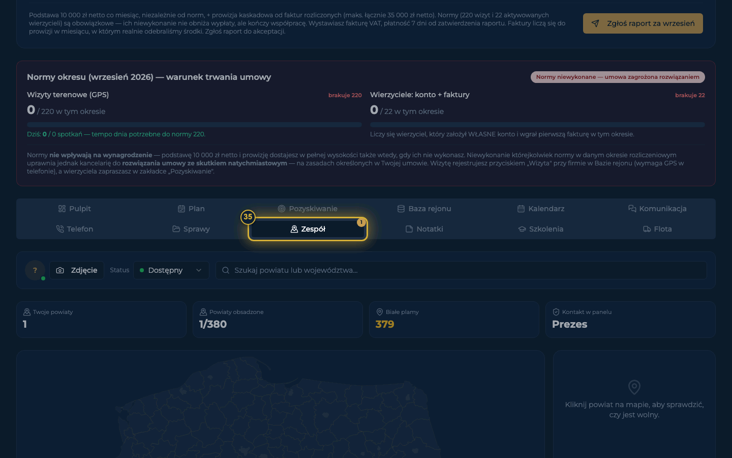
34
Kontakt - jedyny rozmówca w panelu
Krok 34 / 37
Karta „Kontakt” pod mapą zawiera jedną osobę - Prezesa. Przycisk „Napisz” otwiera z nim rozmowę 1-na-1 w komunikatorze niżej; licznik nieprzeczytanych świeci wtedy na samej zakładce „Zespół”, więc odpowiedź zobaczysz z każdego innego ekranu. Piszesz tu o wszystkim: teren i rejon, firma spoza Twojego rejonu (podaj nazwę, NIP i miasto - Prezes przekaże ją dalej), wątpliwość przy kliencie, błąd w raporcie (koniecznie PRZED jego zatwierdzeniem), sprzęt, auto i stanowisko telefoniczne. Managerowie makroregionów nie kontaktują się ze sobą przez panel - nie ma katalogu zespołu ani rozmów między Managerami, a próba obejścia kończy się odmową serwera.

Slide 36
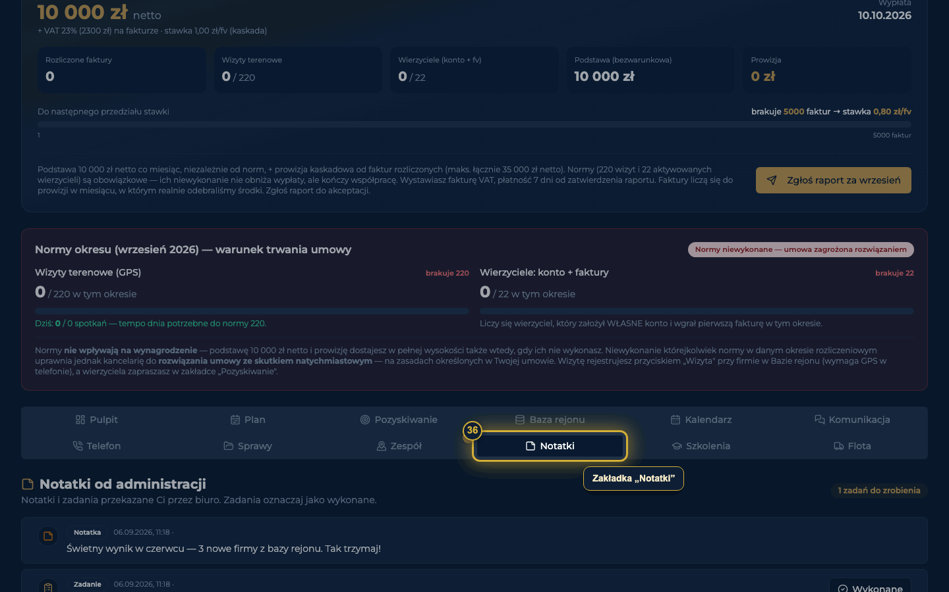
35
Notatki i zadania od administracji
Krok 35 / 37
Co zrobić: Zakładka „Notatki”
Wiadomości przekazane Ci przez biuro: zwykłe notatki oraz zadania do wykonania (oznaczone odznaką „Zadanie”). Zadanie odhaczasz jako wykonane jednym kliknięciem - administracja widzi postęp po swojej stronie, a wykonane wpisy są przekreślane. Odznaka „X zadań do zrobienia” nad listą pokazuje liczbę zadań, których jeszcze nie odhaczyłeś. Sama zakładka „Notatki” licznika nie ma - zaglądaj tu codziennie; jedyny licznik na pasku zakładek jest przy „Zespole” i dotyczy wiadomości od Prezesa.

Slide 37
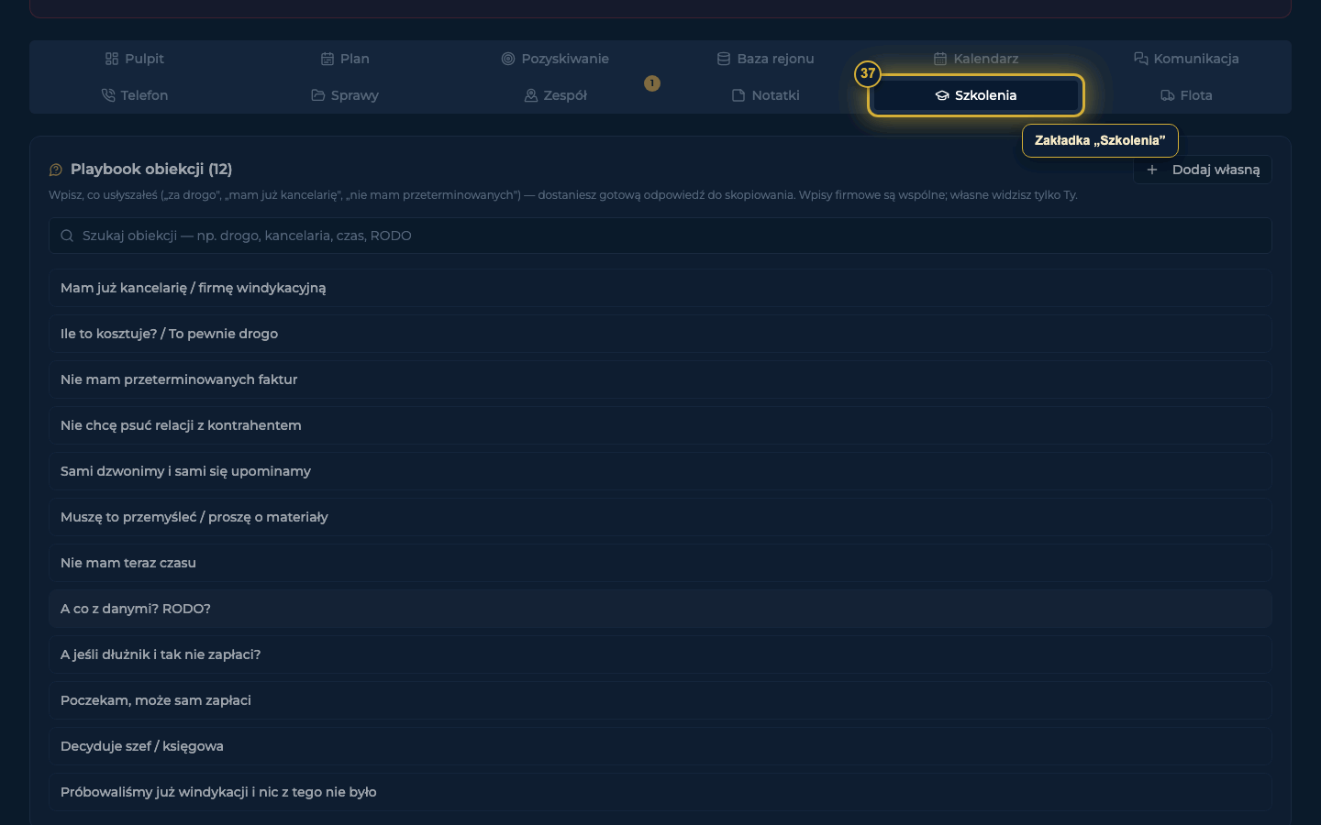
36
Centrum szkoleniowe
Krok 36 / 37
Co zrobić: Zakładka „Szkolenia”
Zakładka ma dwie części, jedna pod drugą. Materiały otwierają się w bezpiecznym czytniku PDF z imiennym znakiem wodnym - wyłącznie do odczytu, bez pobierania, kopiowania i drukowania; czytasz je bezpośrednio w panelu. Egzemplarz drukowany wydaje kancelaria.
Notes:
• NA GÓRZE „Playbook obiekcji” - gotowe odpowiedzi na najczęstsze obiekcje klientów („Mam już kancelarię”, „Ile to kosztuje?”, „Nie mam przeterminowanych faktur”…). Wyszukiwarka nad listą filtruje po treści i po tagach; klikasz obiekcję i rozwija się pełna odpowiedź do przeczytania przed rozmową. Możesz dopisać własną odpowiedź - widzisz ją tylko Ty, obok wpisów kancelarii.
• PONIŻEJ „Centrum szkoleniowe” - biblioteka wiedzy podzielona na kategorie: Instrukcje obsługi paneli, Szkolenia (z modelu finansowego i pracy z klientem), Onboarding i egzaminy, Prezentacje dla klientów, Kompendium wiedzy, Skrypty rozmów. Blankietów umów tu nie ma - umowę i aneks dostajesz mailem do podpisu.

Slide 38
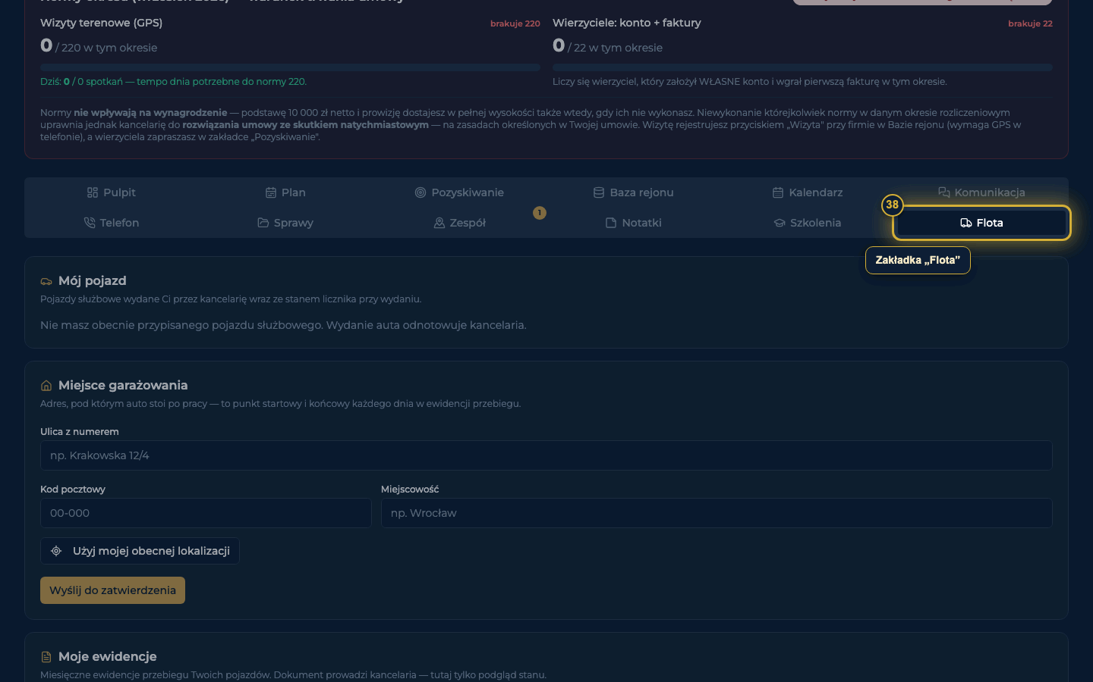
37
Flota - samochód, przebieg i tankowania
Krok 37 / 37
Co zrobić: Zakładka „Flota”
Samochód jest własnością kancelarii i został Ci powierzony protokołem zdawczo-odbiorczym; paliwo, ubezpieczenie i przeglądy pokrywa kancelaria. Ewidencję przebiegu (kilometrówkę) GENERUJE SYSTEM, a potwierdza administracja - nie wpisujesz żadnej liczby. Po Twojej stronie zostają: tankowania, odczyty licznika (wystarczy zdjęcie - system odczytuje wskazanie) oraz zgłoszenia usterek. ⚠️ Po co ta ewidencja: to z niej wynika Twoje rozliczenie jazd prywatnych. Umowa (§ 2 ust. 9 lit. a) daje Ci 500 km przebiegu prywatnego miesięcznie na koszt kancelarii, a każdy kilometr ponad ten limit kosztuje 1,23 zł brutto i jest potrącany z wynagrodzenia za miesiąc następny. Przebieg prywatny liczy się jako RÓŻNICA między wskazaniem licznika a sumą tras z ewidencji. Dlatego zdjęcie licznika na koniec miesiąca jest w Twoim interesie: bez niego różnicy nie da się rzetelnie policzyć. ⚠️ Uwaga praktyczna: przejazd służbowy bez zameldowania wizyty w systemie (do biura, do serwisu, po materiały) nie trafia do ewidencji i powiększa tę różnicę. Jeżeli taki przejazd się zdarzy, zgłoś go Prezesowi, zanim rozliczenie miesiąca zostanie zamknięte.

